Slide 1
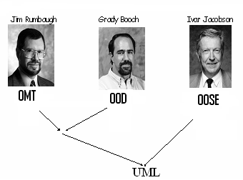

Génie logiciel
UML : Unified Modeling Language
A. Madani (madaniabdellah@gmail.com)

Slide 2
Génie Logiciel
UML
Introduction
  Cycle de vie d’un logiciel
  Historique d’UML
Diagrammes UML
  Diagrammes de classes et d'objets
  Diagrammes des cas d'utilisation
  Autres diagrammes
Passage vers le code
  De UML vers Java
  UML et les bases de données
  Langage de contraintes : OCL
Études de cas
  De l’analyse des besoins au code

Slide 3
Cycle de vie d’un logiciel
Processus (ensemble d’activités) nécessaire au développement et à la maintenance d’un logiciel
Composé de plusieurs phases autonomes mais dépendantes (interdépendantes).
Chaque étape se termine par la remise de un ou plusieurs documents validé conjointement par l’utilisateur et le développeur.
A. Madani (abdellah_madani@yahoo.fr)

Slide 4
Cycle de vie d’un logiciel
Étapes nécessaires à la réalisation d’un logiciel:
  Analyse
  Conception
  Codage (Implémentation)
  Tests
  Livraison
  Maintenance
A. Madani (abdellah_madani@yahoo.fr)

Slide 5
Cycle de vie d’un logiciel
Modèle en Cascade (WaterFall)
Analyse
Conception
Implémentation
Tests
Maintenance
A. Madani (abdellah_madani@yahoo.fr)

Slide 6
Cycle de vie d’un logiciel
Analyse
Elle a pour but de dégager le problème à étudier.
Le résultat de l'analyse est le cahier de charges (exprimé dans une langue naturelle) contenant les besoins du futur système.
Cette spécification est informelle.
3 phases:(Faisabilité, Spécifications des besoins, Organisation du projet)
A. Madani (abdellah_madani@yahoo.fr)

Slide 7
Cycle de vie d’un logiciel
Faisabilité
Première étape du cycle de vie d’un logiciel
Répondre à deux questions :
  Est-ce que le logiciel est réalisable ?
  Est-ce que le développement proposé vaut la peine d’être mis en œuvre ?
►► Étudier le marché pour déterminer s’il existe un marché potentiel pour le produit.
A. Madani (abdellah_madani@yahoo.fr)

Slide 8
Cycle de vie d’un logiciel
Spécification des besoins
Permet de définir ce que doit faire le logiciel et non comment il le fait
Quatre types de spécifications
  Spécifications générales
  Spécifications fonctionnelles
  Spécifications d’interface
  Spécifications techniques
A. Madani (abdellah_madani@yahoo.fr)

Slide 9
Cycle de vie d’un logiciel
Spécification des besoins
La spécification générale consiste à identifier :
Objectifs à atteindre
Contraintes (utilisation du matériel et outils existants)
Règles de gestion à respecter
A. Madani (abdellah_madani@yahoo.fr)

Slide 10
Cycle de vie d’un logiciel
Spécification des besoins
Spécification fonctionnelles est la description des fonctionnalités du futur logiciel de manière détaillée que possible
Spécification d’interface décrit les interfaces du logiciel avec le monde extérieur : homme (IHM), autres logiciel (Middleware), machines
A. Madani (abdellah_madani@yahoo.fr)

Slide 11
Cycle de vie d’un logiciel
Spécification des besoins
Spécification technique :(Étude de l’existant)
  Moyens d’accès (local, distant, Internet, …)
  Temps de réponse acceptable (gestion des GAB, gestion des emplois de temps, …)
  Plateforme (Windows, Unix, …)
  Quantité d’informations à stocker (choix du SGBDR, …)
A. Madani (abdellah_madani@yahoo.fr)

Slide 12
Cycle de vie d’un logiciel
Organisation du projet
Appelée aussi Planification et gestion de projet
Permet de déterminer la manière de développer le logiciel
La phase de planification permet de :
  découper le projet en tâches
  décrire leur enchaînement dans le temps,
  affecter à chacune une durée et un effort
A. Madani (abdellah_madani@yahoo.fr)

Slide 13
Cycle de vie d’un logiciel
Organisation du projet
Plusieurs étapes :
  Analyse des coûts: estimation du prix du projet
  Planification: calendrier pour le développement (jours ouvrables, jours fériés, nombre d’heures de travail par jours, …)
  Répartition des tâches: distribuer les tâches et les sous tâches (affectation des ressources aux tâches)
A. Madani (abdellah_madani@yahoo.fr)

Slide 14
Cycle de vie d’un logiciel
Conception
Permet de fournir une description fonctionnelle (formelle) du système en utilisant une méthode.
Les méthodes proposent des formalismes (dans la plupart des temps graphiques) pour concevoir le système.
Deux types de conception :
  Conception générale
  Conception détaillée
A. Madani (abdellah_madani@yahoo.fr)

Slide 15
Cycle de vie d’un logiciel
Conception générale
Appelée aussi : ‘Conception architecturale’
Se focaliser sur l’architecture générale du système : décomposition du système en sous système
Exemple, pour la gestion scolaire :
  Estudiantine (étudiants, notes, prof, filières, …)
  Administrative (personnel administratif, …)
  Bibliothèque (Ouvrages, auteurs, adhérents, …)
A. Madani (abdellah_madani@yahoo.fr)

Slide 16
Cycle de vie d’un logiciel
Conception détaillée
Produire une description externe de chacune des procédures, fonctions et des structures de données (conception classique)
Produire de manière précise les contenus des objets en terme de propriétés et de méthodes (conception Orientée Objet)
A. Madani (abdellah_madani@yahoo.fr)

Slide 17
Cycle de vie d’un logiciel implémentation (Réalisation)
Des programmes seront élaborés afin de mettre en œuvre des solutions techniques précédemment retenues
Plusieurs types langages sont utilisés:
  Langages classiques (C, Pascal, Fortran, …)
  Langages orientés objets (C++, Java, C#, …)
A. Madani (abdellah_madani@yahoo.fr)

Slide 18
Cycle de vie d’un logiciel
Codage et Tests
On distingue plusieurs types de tests :
  Test unitaire: tester les parties du logiciel par les développeurs
  Test d’intégration: tester pendant l’intégration des modules
  Test système: tester dans un environnement proche à celui de production
  Test alpha: tests faits par le client sur le site de développement
  Test bêta: tests faits par le client sur le site de production
  Test de régression: enregistrer les résultats des tests et les comparer avec ceux des anciens versions pour déterminer si la nouvelle n’a pas apporté de dégradation de performance.
A. Madani (abdellah_madani@yahoo.fr)

Slide 19
Cycle de vie d’un logiciel
Livraison
Fournir au client une solution logiciel qui fonctionne correctement.
Plusieurs tâches :
  Installation: rendre le logiciel opérationnel sur le site du client
  Formation: enseigner aux utilisateurs à se servir de ce logiciel
  Assistance: répondre aux questions de l’utilisateur
A. Madani (abdellah_madani@yahoo.fr)

Slide 20
Cycle de vie d’un logiciel
Maintenance
Mettre à jour et améliorer le logiciel
La maintenance comprend :
  Corrective : correction des erreurs et anomalies
  Adaptative : adaptation à de nouveaux environnements
  Évolutive ou Perfective : ajout de nouvelles fonctionnalités
A. Madani (abdellah_madani@yahoo.fr)

Slide 21
Cycle de vie d’un logiciel
Documents
Cahier des charges : description des fonctionnalités désirées (décrites par l’utilisateur)
Spécifications : décrit ce que doit remplir le logiciel (décrites par le développeurs) :
  Modèle Objet : Classes et objets
  Scénarios des cas d’utilisation : différents enchaînements possibles du point de vue de l’utilisateur
  IHM : propositions des interfaces homme-machines
  …
A. Madani (abdellah_madani@yahoo.fr)

Slide 22
Cycle de vie d’un logiciel
Documents
Calendrier du projet: indique les tâches, les délais et les ressources
Plan de test: indique les procédures de tests à appliquer
Manuel d’utilisateur: mode d’emploi du logiciel dans sa version finale
A. Madani (abdellah_madani@yahoo.fr)

Slide 23
Cycle de vie d’un logiciel
Documents
Code source: code complet du produit fini
Rapport des tests: décrit les tests effectués et les réactions du système
Rapport des défauts: décrit les comportements du système qui n’ont pas satisfait le client.
A. Madani (abdellah_madani@yahoo.fr)

Slide 24
Historique
Deux approches
Approche fonctionnelle
  1960 – fin 1970
  l'important c'est les traitements
  Séparation nette des données et traitements
Approche objet
  1980 – début 1990 : premières génération
  L'important c'est l'objet
  Objet = données + traitements
Notes:
Dans le cadre de la modélisation des SI, on distingue 2 approches :
Approches fonctionnelles : entre 1690 et 1970, mettent l’accès sur les traitements. Cette approche fait la distinction entre les données et les traitements (MCD et MCT dans Merise, par exemple)
Approches objet : mettent l’accès sur le concept de l’objet, chaque objet est caractérisé par des données et des traitements. La 1ère génération : 1980-début 1990.

Slide 25
Historique
Début des années 1990
  les premiers processus de développement OO apparaissent
  prolifération des méthodes et notations étaient la cause de grande confusion :
    méthode OOD de Grady Booch (1991)
    méthode OMT de James Rumbaugh (1991)
    méthode OOSE de Ivar Jacobson (1991)
    méthode OOA/OOD de Coad and Yourdon (1992)
    méthode de Schlaer and Mellor (1992)
    Etc.
Notes:
À la fin des années 90, il y’avait une prolifération des méthodes : 1984 – 1994, le nombre de méthodes OO a passé de 10 à plus de 50 (guerre de méthodes).
Chaque méthode met l’accent sur un aspect différent (OMT est orientée vers l’analyse, OOD est plus orientée vers la conception, OOSE insiste sur la spécification des besoins). D’autre part, chaque méthode propose ses propres concepts et sa propre notation. ➔ ceci est la source d’une grande confusion d’une part, et la difficulté de passage d’une méthode à une autre.

Slide 26
Historique
Fin 1994
J. Rumbaugh rejoint G. Booch chez Rational Software
OMT + OOD ➔ Unified Method (oct 1995)
Fin 1995
I. Jacobson les rejoint chez Rational Software
Unified Method + OOSE ➔ UML 0.9 (juin 1996)
Début 1997
Partenaires divers : Microsoft, Oracle, IBM, HP et autres leaders collaborent
➔ UML 1.0 (jan 1997)
Fin 1997
l’OMG (Object Management Group) retient UML 1.1 comme norme de modélisation

Slide 27
Historique
Les versions se succèdent :
Début 1998
  UML 1.2
En 1998
  UML 1.3
En 2001
  UML1.4
En 2003
  UML 1.5
En 2005
  UML 2.0

Slide 28
Qu’est ce que UML ?
UML(Unified Modeling Language) un langage de modélisation unifié
Langage = syntaxe + sémantique :
  syntaxe : notations graphiques consistant essentiellement en des représentations conceptuelles d'un système
  sémantique : sens précis pour chaque notation

Slide 29
Qu’est ce que UML ?
UML est caractérisé par :
  un travail d'expert
  utilise l’approche orientée objet
  normalisé, riche
  Formel : sa notation limite les ambiguïté et les incompréhensions
  langage ouvert
    INDÉPENDANT du langage de programmation
    Domaine d'application : permet de modéliser n'importe quel système
  Supporté par plusieurs outils (AGL) : Objecteering, Open tools, Rational Rose, PowerAMC, WinDesign, …

Slide 30
Qu’est ce que UML ?
Attention
UML est un langage (et non pas une méthode) qui :
permet de représenter les modèles
ne définit pas le processus d'élaboration des modèles.

Slide 31
Diagrammes d'UML
UML1.1 comprend 9 de diagrammes :
Diagramme
Est sorte de
Cas d ’utilisation
Classes
Etats Transitions
Séquence
Cas d ’utilisation
Classes
États Transitions
Séquence
Collaboration
Composants
Déploiement
Activité
Objets
Notes:
UML propose de décrire le système à l’aide de 9 (13) diagrammes. Chacun de ces diagrammes correspond :
Soit à la description d’une partie du système
Soit à la description du système selon un point de vue particulier
Diagramme de cas d’utilisation : destiné à représenter les besoins des utilisateurs par rapport au système. Point de vue de l’utilisateur
Diagramme de classes : représente la partie statique du système en intégrant dans chaque classe la partie dédiée aux données et celles consacrée aux traitements. C’est le diagramme pivot de la modélisation du système.
Diagramme objets : représente les instances des classes du diagramme de classes.
Diagramme d’état/transitions : montre les différents états par lesquels passe un objet en réactions aux événements.
Diagramme d’activités : donné une vision des enchaînements des activités propres à une opération ou un cas d’utilisation.
Digramme de séquences : permet de décrire les scénarios de chaque cas d’utilisation en mettant l’accent sur la chronologie des interactions entre objets.

Slide 32
Diagrammes d'UML
UML définit deux types de diagrammes, structurels (statiques) et comportementaux (dynamiques)
Modélisation de la structure
  diagramme de classes
  diagramme d’objets
  diagramme de composants
  diagramme de déploiement
Modélisation du comportement
  diagramme de cas d'utilisation
  diagramme d’états
  diagramme d’activités
  diagramme de collaboration
  diagramme de séquence
Notes:
Diagramme de collaboration : une autre représentation des scénarios des cas d’utilisation qui met l’accent sur les objets et les messages échangés.
Diagramme de composants : représente les différents constituants logiciel d’un système en terme de modules : fichiers source, librairies, exécutables, etc.
Diagramme de déploiement : montre la disposition physique des matériels qui composent le système et la répartition des composants sur ces matériels.

Slide 33
Diagramme d’UML
Les diagramme d’UML peuvent être utilisés pour représenter différents points de vues :
Vue externe : vue du système par ses utilisateurs finaux
Vue logique statique : structure des objets et leurs relations
Vue logique dynamique : comportement du système
Vue d’implémentation : composants logiciels
Vue de déploiement : répartition des composants

Slide 34
Diagramme d’UML
Cas d’utilisation
Objets
Composants
Classes
Vue logique statique
(Structure des objets)
Vue Implémentation
(composants logiciels)
Vue externe
(fonctions système)
Séquence
Vue déploiement
(Environnement
d’implantation)
Vue logique dynamique
(Comportement)
Collaboration
Activités
États transitions
Déploiement

Slide 35
UML
Diagrammes de classes et d’objets

Slide 36
Diagramme de classes
Permet de donner une vue statique du système en terme de :
  Classes d'objets
  Relations entre classes
    Associations
    agrégation/composition
    héritage
La description du diagramme de classes est centrée sur trois concepts :
  Le concept d’objets
  Le concept de classes d’objets comprenant des attributs et des opérations
  Les différents types de relations entre classes.

Slide 37
Concept d'objet
Objet = un concept, abstraction ou une chose autonome qui a un sens dans le contexte du système à modéliser
  une personne : le client « El Alami M. »
  un objet concret : le livre intitulé « Initiation à… »
  un objet abstrait : le compte bancaire n° 1915233C
  …

Slide 38
Concept d'objet
Remarque
Un objet doit :
  Être autonome
  Avoir une signification dans le système
  En relation avec d'autres objets
Ne pas confondre "autonomie" avec "indépendance"!!
Exemples
  Gestion de stock : Clients, Commandes, Articles, …
  Gestion scolaire : Étudiants, Modules, Filières, …

Slide 39
Concept d'attribut
Un attribut est une propriété, caractéristique d’un objet. Par exemple :
  un client a un nom, un prénom, une adresse, un code client, …
  un compte bancaire a un numéro, un solde, …
Un attribut doit (généralement) avoir une valeur atomique

Slide 40
Concept d'attribut
La description d’un attribut comporte :
Visibilité attribut:type[= valeur initiale]
Où :
Visibilité :
  + (publique, public) : visible par tous
  - (privée, private) : visible seulement dans la classe
  # (protégée, protected) : visible seulement dans la classe et dans les sous-classes de la classe.
Nom d’attribut
Type de l’attribut
Valeur initiale (facultative)

Slide 41
Concept d'attribut
Le type d’un attribut peut être :
  Un type de base : entier, réel, …
  Une expression complexe : tableaux, enregistrements, …
  Une classe
Exemples d’attributs :
  - couleur : enum{Rouge, Vert, Bleu}
  # b : boolean = vrai
  - Client : Personne

Slide 42
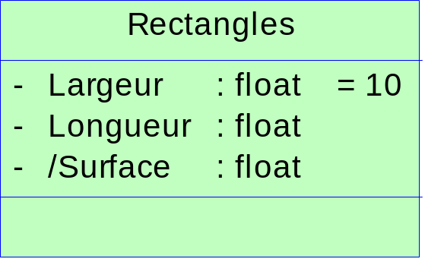
Concept d'attribut
Lorsqu’un attribut peut être dérivé ou calculé à partir d'autres attributs, il est précédé d’un /. Par exemple, une classe « Rectangle » peut contenir les attributs suivants :
    longueur : réel,
    largeur : réel,
    /surface : réel.

Slide 43
Concept d'attribut
On distingue deux types d'attributs :
Attribut d'instance :
  Chaque instance de la classe possède une valeur particulière pour cet attribut
  Notation : Visibilité attribut:type[= valeur initiale]
Attribut de classe
  Toutes les instances de la classe possède la même valeur pour cet attribut
  Notation : Visibilité attribut:type[= valeur initiale]
  Équivalent en C++, Java : static

Slide 44
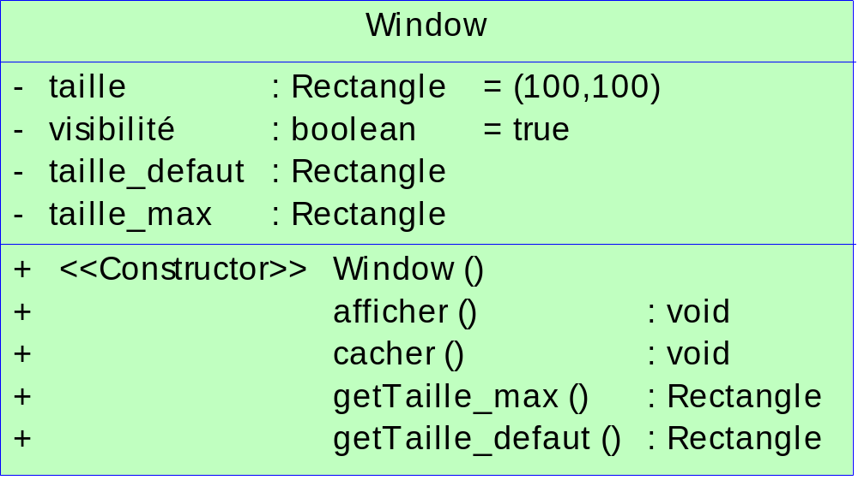
Concept d'attribut
Attributs d'instances
Attributs de classes
Opérations d'instances
Opérations de classes

Slide 45
Concept d'opération et méthode
Une opération est :
un service offert par la classe
une fonction ou une transformation qui peut être appliquée aux objets d’une classe.
permet de décrire le comportement d’un objet. Par exemple, « Embaucher », « Licencier » et « Payer » sont des opérations de la classe « Société ».

Slide 46
Concept d'opération et méthode
Une méthode est
l’implémentation d’un service offert par la classe (opération).
de différents types :
  accesseurs (get...): renvoie une information sur l'état d'un objet (fonction)
  modifieurs (set...): modifie l'état de l'objet (procédure)
  constructeurs: initialise une nouvelle instance

Slide 47
Concept d'opération et méthode
La description d’une opération comporte :
Visibilité opération([arguments:type[=valeur initiale]]):type de résultat
  Visibilité de l’opération (-, +, #)
  Nom de l’opération
  Liste des arguments avec leurs types et éventuellement leurs valeurs par défaut
  Le type du résultat retourné

Slide 48
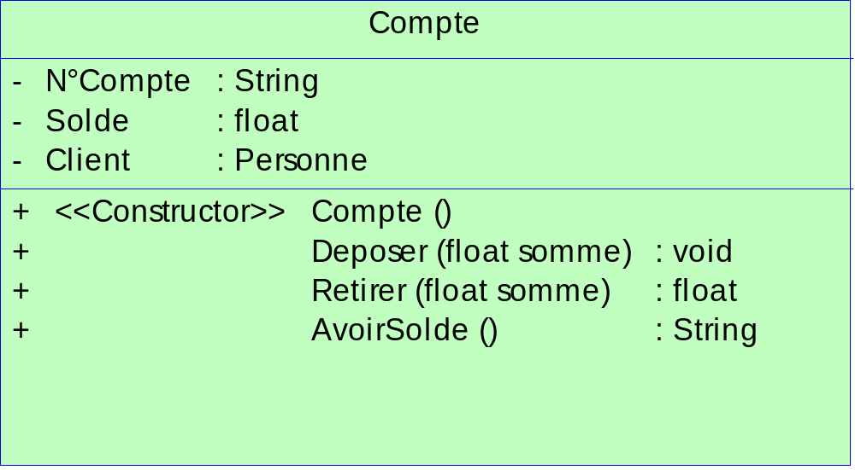
Concept d'opération et méthode
Exemples d'opérations :

Slide 49
Concept de classes d’objets
Classe = ensemble d’objets ayant les mêmes propriétés (attributs) et le même comportement (opérations)
  tous les clients sont décrits par un nom, un prénom, … et peuvent marcher, parler,courir, …
  tous les comptes bancaires ont un numéro, un solde, … et sur lesquels on peut déposer ou retirer l'argent, ou les consulter
  …
Un objet est instance d’une classe, et le fait de créer un objet d'une classe est dite instanciation.

Slide 50
Concept de classes d’objets
Classe représentée par un rectangle à trois parties :
  Partie 1 : Nom de la classe
  Partie 2 : Attributs (propriétés, champs)
  Partie 3 : Méthodes (fonctions, opérations)

Slide 51
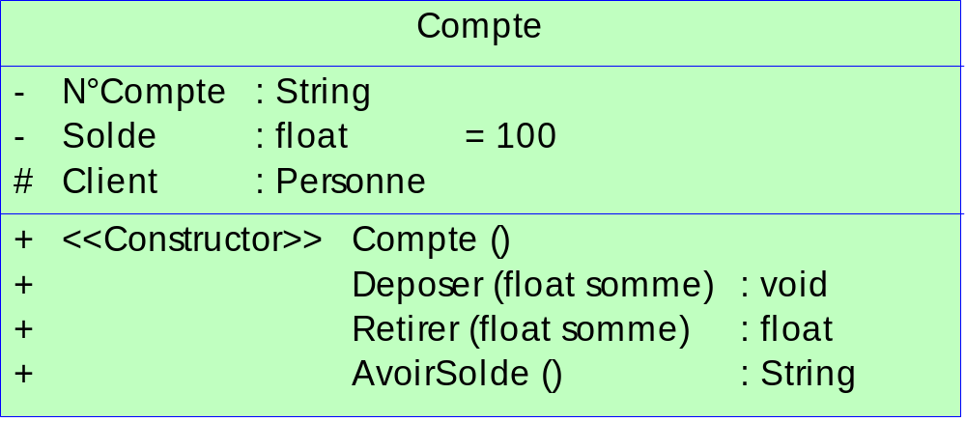
Concept de classes d’objets

Slide 52
Concept de classe d'objets
On peut ne pas visualiser les attributs et/ou les opérations, afin de ne pas alourdir inutilement le schéma.
Nom de la classe
Nom de la classe
Nom de la classe
Nom de la classe
Attributs
Attributs
Opérations
Opérations

Slide 53
Encapsulation, visibilité et interface
Encapsulation est le mécanisme de regrouper les attributs et les opérations au sein d’une même entité (classe)
Ce regroupant permet d’empêcher d’accéder directement aux données par un autre moyen que les services proposés (opérations)
Ces services offerts aux utilisateurs définissent ce que l’on appelle l’interface de la classe.

Slide 54

Encapsulation, visibilité et interface
}
Données
Partie statique, passive
Partie cachée, privée
}
Traitement
Partie dynamique, comportementale
Partie visible, publique
Interface avec l’extérieur

Slide 55
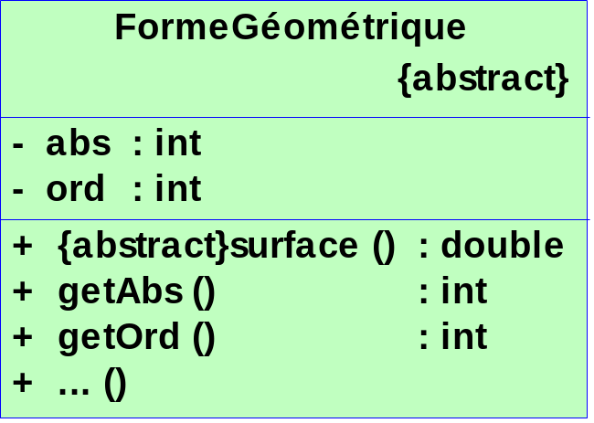
Méthodes et classes abstraites
Une méthode est dite abstraite si on connaît son entête, mais pas la manière dont elle peut être réalisée
Une classe est dite abstraite lorsqu’elle définit au moins une méthode abstraite

Slide 56
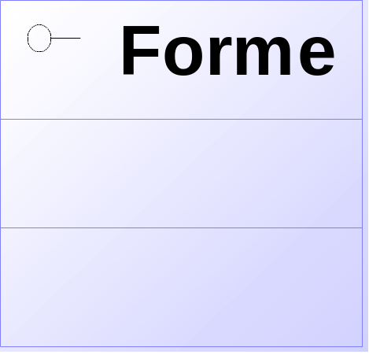
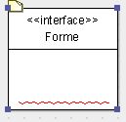
Classe « Interface »
Une interface est une classe spéciale dont toutes les méthodes sont abstraites
Une interface se note en UML avec le stéréotype <<interface>> ou symbole

Slide 57
Package
Un package permet de regrouper des classes, des interfaces et des packages.
Les classes, les interfaces et les packages ne peuvent qu’un seul package dans lequel ils sont regroupés

Slide 58
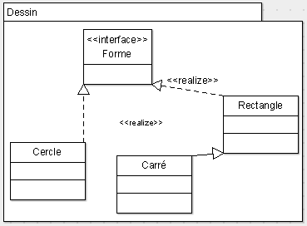
Package
Un package est représenté par un rectangle possédant un onglet dans lequel est inscrit le nom du package

Slide 59
Import des packages
La relation d’import permet à une classe d’un package d’utiliser les classes d’un autre package.
La relation est monodirectionnelle : elle comporte un package source et un package cible.

Slide 60
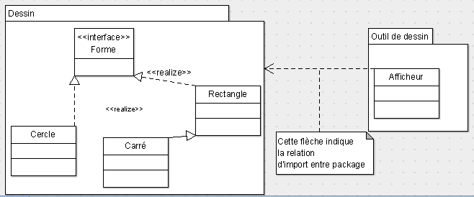
Import de packages
La relation d’import s’exprime avec une flèche en pointillé
Dans l’exemple, la classe ‘Afficheur’ a besoin des classes du package ‘Dessin’

Slide 61
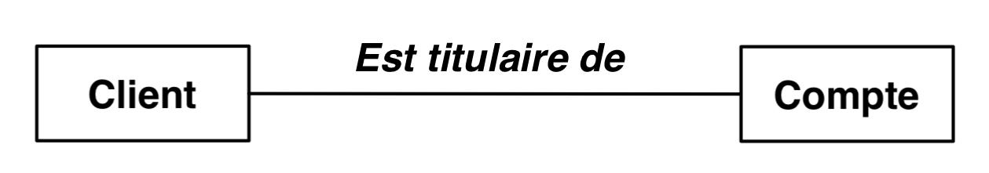
Associations
Relation existant entre une, deux ou plusieurs classes.
Une association porte un nom (signification)
Représentée par une ligne rectiligne

Slide 62
Associations
Remarques
une association fonctionne (généralement) dans les 2 sens (bidirectionnelle)
termes associés : Nom, Sens de lecture, degré (arité), Multiplicité, Rôle, navigabilité et le qualificateur

Slide 63
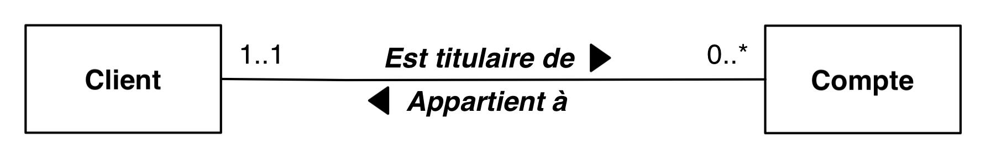
Associations
Nom et sens de lecture
Décrit la nature (signification) de l’association
Montre la direction de lecture de l’association

Slide 64
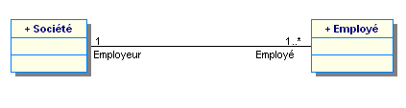
Associations
Rôle d’une association
Décrit le rôle d’une classe dans une association

Slide 65
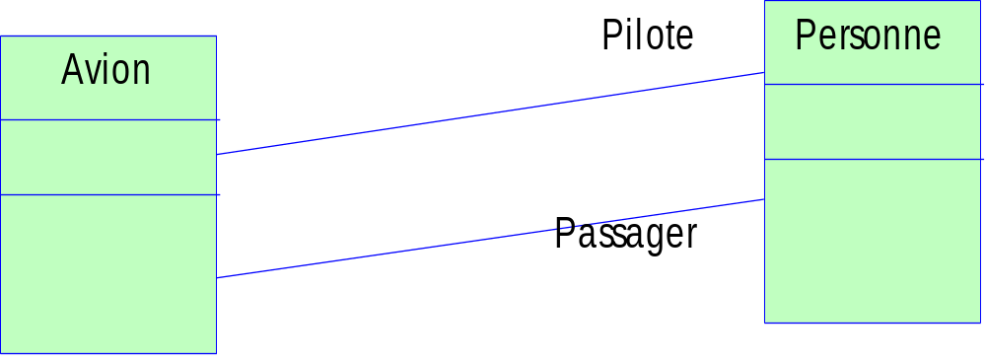
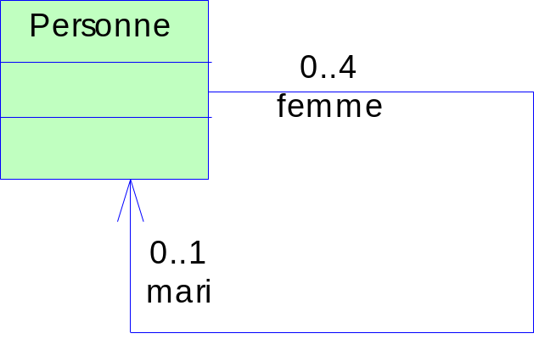
Associations
Rôle d’une association
Utile surtout dans deux cas :
  Lorsqu’on a plusieurs associations entre deux classes avec des rôles différents
  une relation réflexive : relation entre deux instances d’une même classe

Slide 66
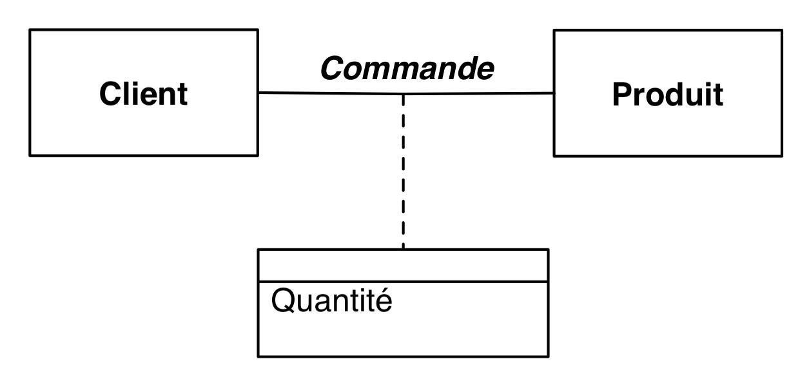
Associations
Classe association
Une association peut avoir des attributs = classe-association

Slide 67
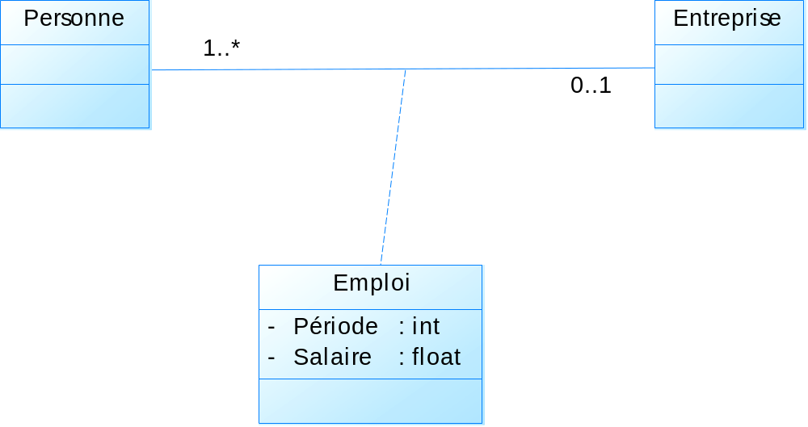
Associations
Classe association
Les classes association sont utiles quand il y a des attributs qui sont pertinents à l’association, mais à aucune des classes impliquées.

Slide 68
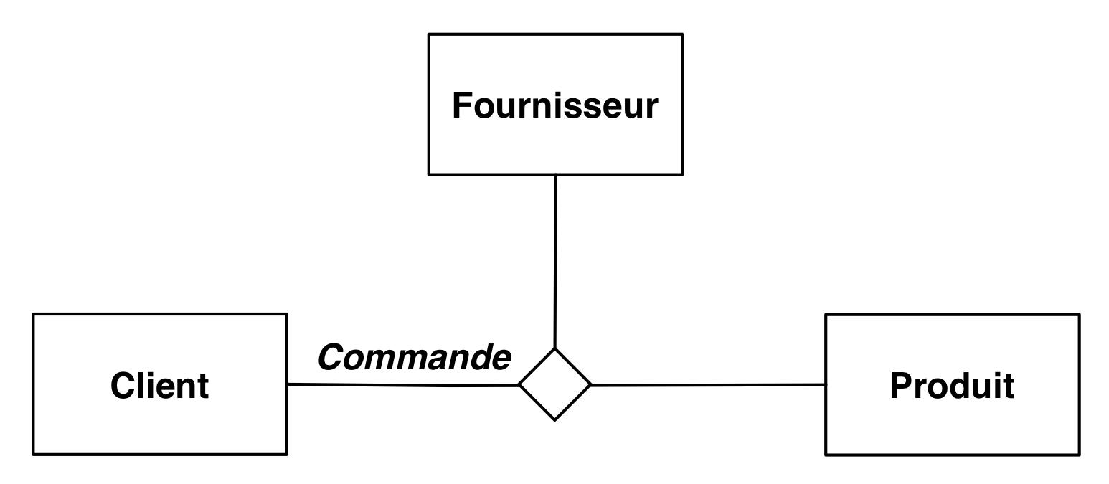
Associations
degré d’une association = nombre de classes participantes
Association unaire : relie 2 instances d'une classe
association binaire : relie 2 classes
association ternaire : relie 3 classes
association n-aire : relie n classes

Slide 69
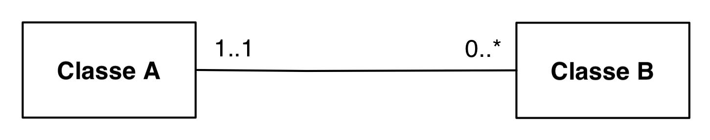
Associations
Multiplicité = nombre de participations d’une classe dans une
association
indiquée à chaque extrémité d’une association
sous la forme min..max
min, max = 0, 1, *
Exemple général
Exemple concret

Slide 70
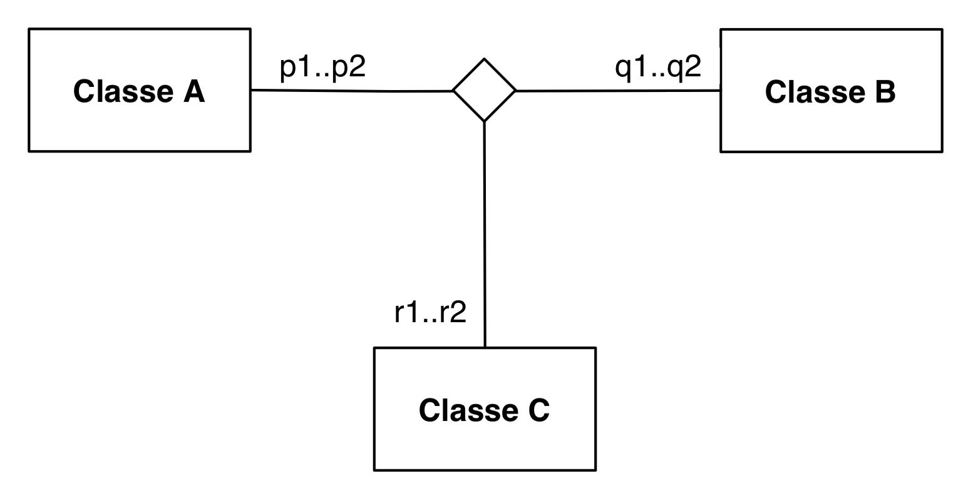
Associations
Exemple ternaire
Pour un couple d’instances de la classe A et de la classe B,
il y a au min. r1 instances de la classe C et au max. r2 instances,
…
…

Slide 71
Associations
Notation abrégée des multiplicités :
1 ⇔ 1..1 (exactement 1)
* ⇔ 0..* (0 ou plusieurs)
n ⇔ n .. n (exactement n)
1..* ⇔ 1 ou plusieurs (1 ou plus)
0..1 ⇔ 0 ou 1 (au plus un)
1..100 ⇔ entre 1 et 100
2,4,5 ⇔ 2, 4 ou 5

Slide 72
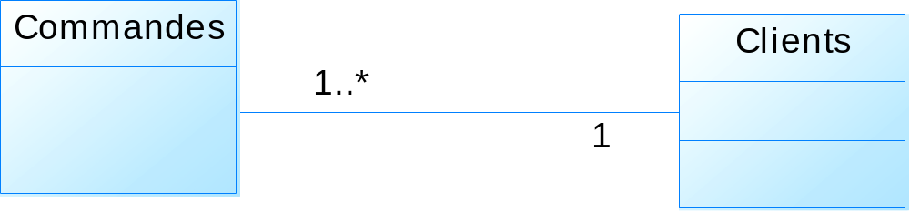
Association
Navigabilité
Une association est par défaut bidirectionnelle.
Cependant, il peut être utile de se limiter à une seule direction ➔ association navigable

Slide 73
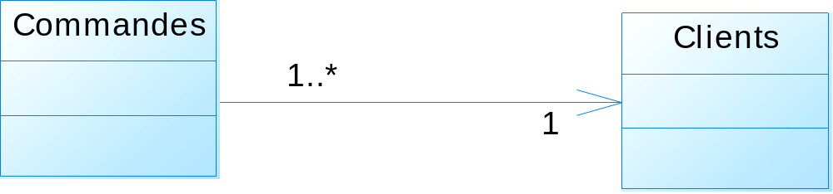
Association
Navigabilité (Exemple)
Spécification : on doit être en mesure de savoir le client qui a fait la commande et non toutes les commandes d’un client
Conception :
Implémentation : la classe commande doit avoir un champ faisant référence à la classe client

Slide 74
Association
Navigabilité (Exercice)
Un étudiant peut avoir jusqu’à 5 copies d’examens. À un étudiant sont associées ses copies d’examens, mais on ne doit pas autoriser l’accès à l’auteur de la copie (notamment avant la correction des copies)
Notes:
Réponse

Slide 75
Qualification d'une association
La qualification d’une association permet de restreindre la multiplicité d’une association.
La qualification se représente par un rectangle placé au niveau de la classe source du qualificatif.

Slide 76
Qualification d'une association
Exemple : une banque contient plusieurs comptes, d'où le diagramme :
Banque
Compte
1
1..*
Par contre, si on connaît le N°Compte, il y a un et un seul compte, on obtient alors :
Banque
Compte
NCompte
1
1

Slide 77
Qualification d'une association
Exercice
Un avion est composé de plusieurs sièges, mais dans une rangée il y a seulement quatre sièges.

Slide 78
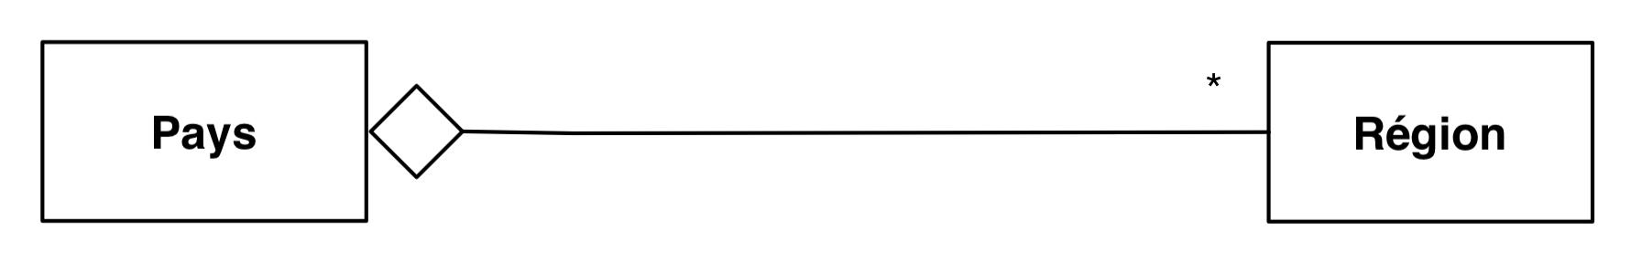
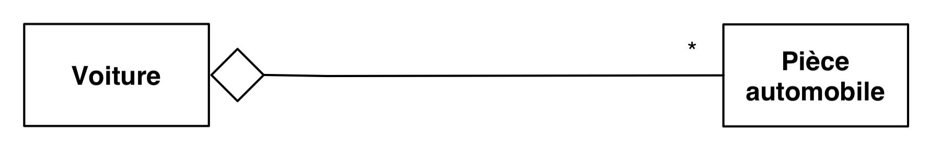
Agrégation
Type particulier d’association dans laquelle :
    Classe agrégat (composé), classes agrégée (composant)
    Entre les deux, il existe une relation de type « est composé de »
Agrégat
Agrégée
Notes:
L’agrégation est une association qui permet de représenter un lien de type « ensemble » comprenant des « éléments » :
Ensemble : agrégat
Éléments : agrégés

Slide 79

Agrégation
Les parties (les composants) sont séparables de L’agrégat (le tout)
La suppression d’une équipe n’implique pas la suppression des personnes qui la composent

Slide 80
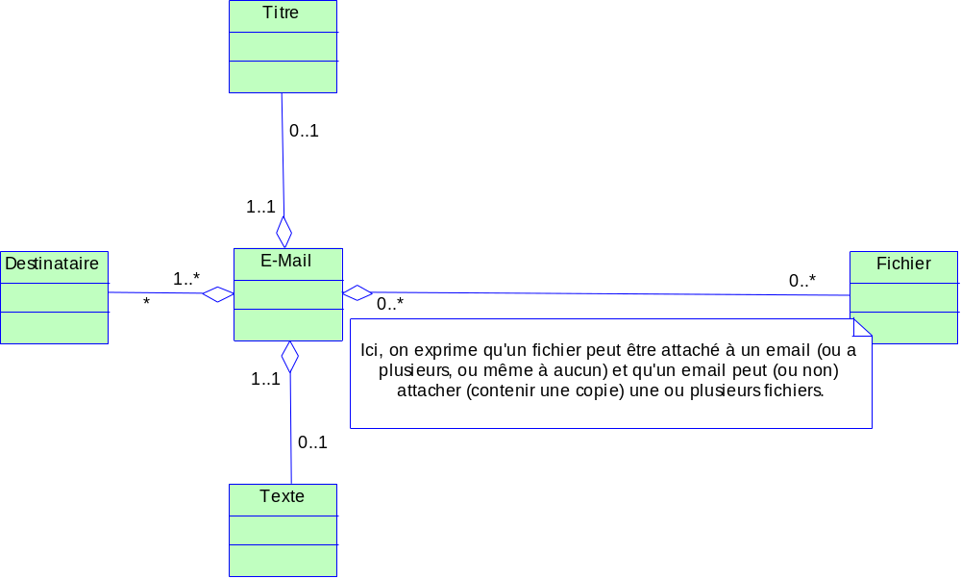
Agrégation
Un agrégat (composé) peut être multiple.

Slide 81
Composition
La composition est un cas particulier d’une agrégation dans laquelle la vie des composants (élément) est liée à celle de l’agrégat (composé) : si l’agrégat est détruit (ou déplacé), ses composants le sont aussi.
D’un autre côté, et contrairement à l’agrégation, une instance de composant ne peut être liée qu’a un seul agrégat.
La composition se représente par un losange noir (plein).
Notes:
La relation de composition est une agrégation dans laquelle il existe une contrainte de durée de vie entre la classe « composant » et la ou les classes « composées »

Slide 82
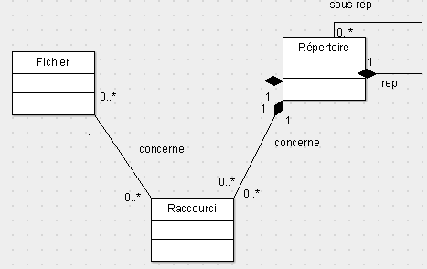
Composition
la suppression d’un objet agrégat entraîne la suppression des objets agrégés

Slide 83

Composition
Un document est composé de plusieurs paragraphes, qui, à son tour, est composé de plusieurs phrases
Remarquer la propagation des opérations (copie, suppression,…)

Slide 84
Généralisation / Spécialisation et héritage
La généralisation est la relation entre une classe et une ou plusieurs de ses versions raffinées.
On appelle la classe dont on tire les précisions la super-classe et les autres classes les sous-classes.
C’est une relation de type « est un (is a) » ou « est une sorte de ».
La notation utilisée pour la généralisation est le triangle

Slide 85
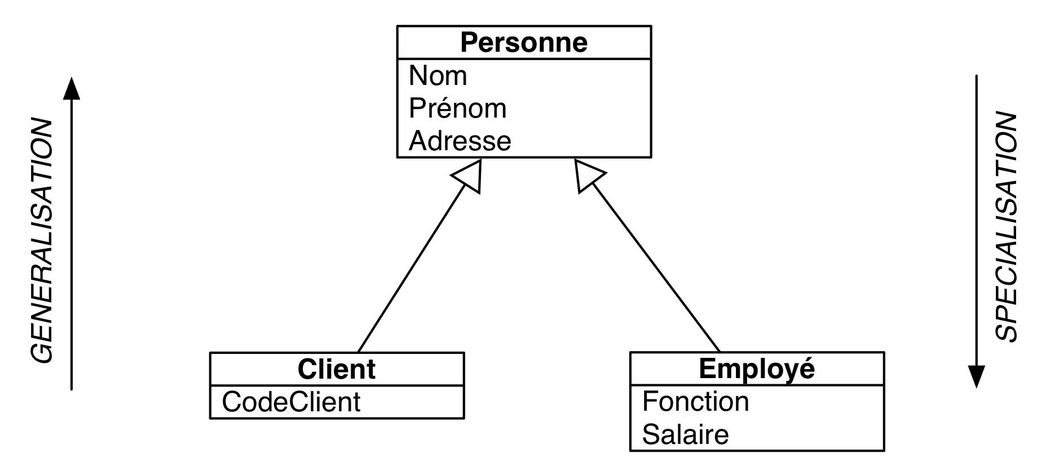
Généralisation / Spécialisation et héritage
généraliser = mettre en facteur des classes → « super-classe »
spécialiser = décrire de nouveaux détails → « sous-classes »
comparable à une association de type « est un, is a, kind of »
une sous-classe hérite des attributs et opérations de sa super-classe (classe mère)

Slide 86
Généralisation / Spécialisation et héritage
La classe spécialisée (sous-classe)
hérite les méthodes et les attributs de la classe générale (super-classe)
peut ajouter ses propres attributs et méthodes.
peut redéfinir le comportement d’une méthode.

Slide 87
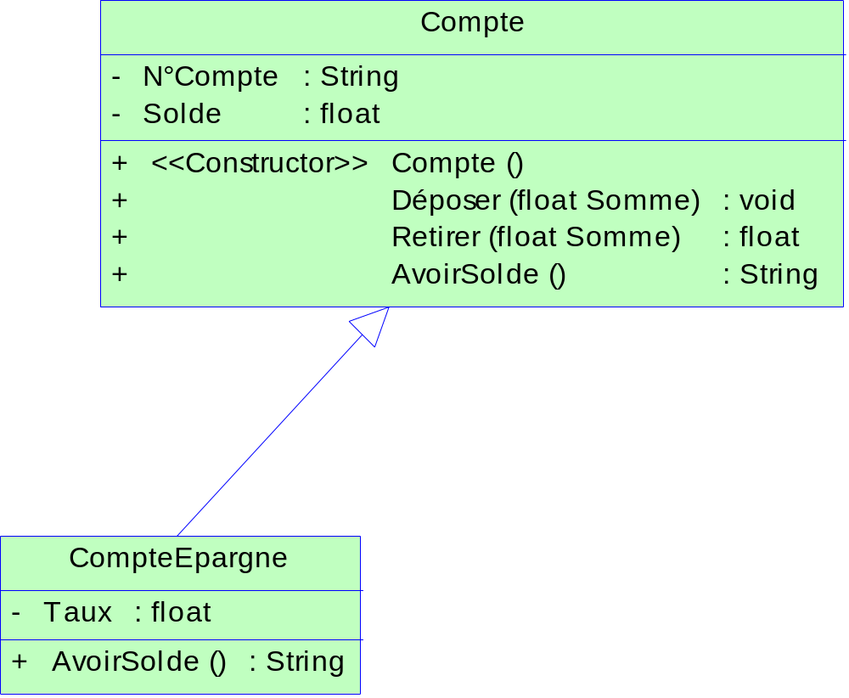
Généralisation / Spécialisation et héritage

Slide 88
Généralisation / Spécialisation et héritage
Remarques
La généralisation et la spécialisation sont deux façons pour voir la même relation, top-down (spécialisation) ou bottom-up (généralisation).
L'héritage est l’implémentation de la relation de la généralisation/spécialisation.
Une classe peut hériter de plusieurs classes, on parle alors d’un héritage multiple.

Slide 89
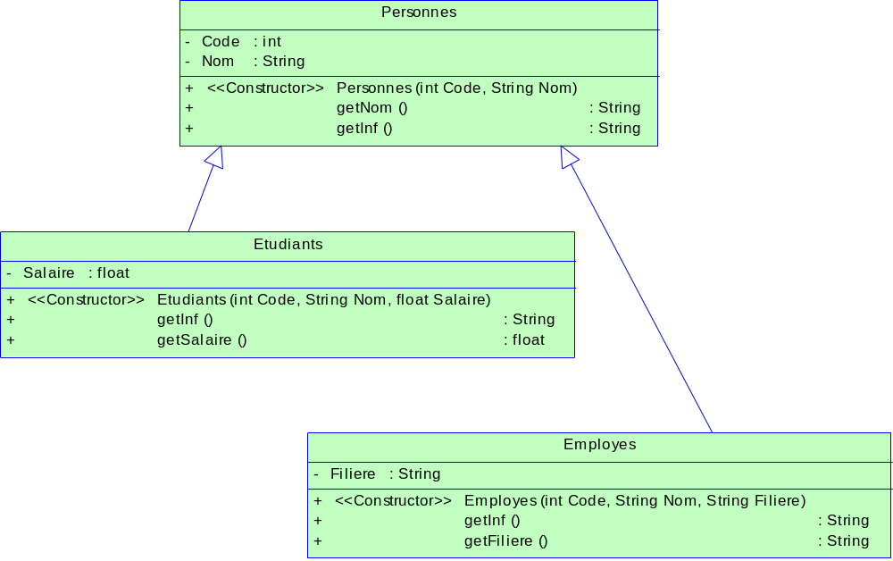
Généralisation / Spécialisation et héritage
Spécialisation
Super classe, classe mère
Généralisation
Sous classes
Classes filles
Classes dérivées

Slide 90
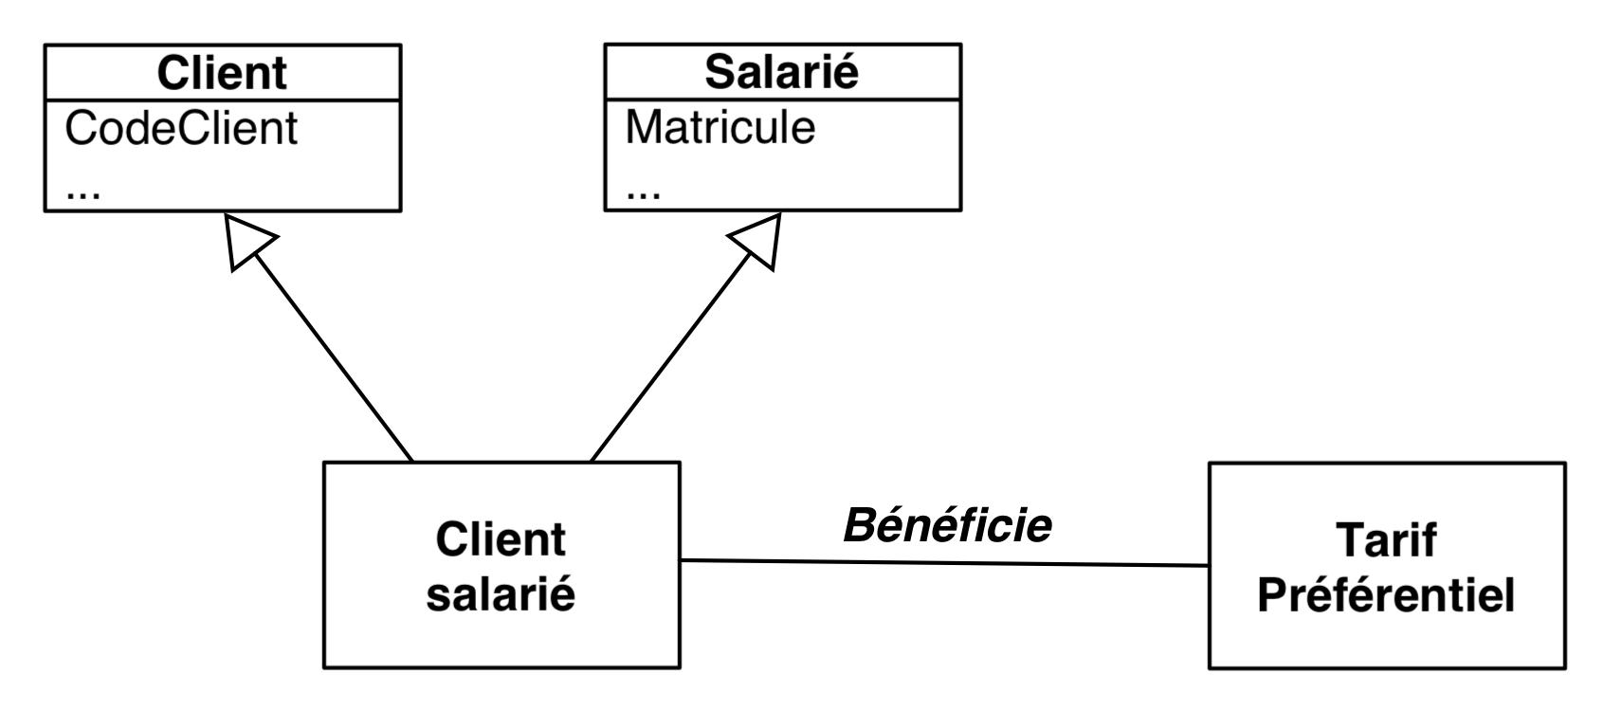
Généralisation / Spécialisation
une classe peut hériter de plusieurs super-classes
= héritage multiple

Slide 91
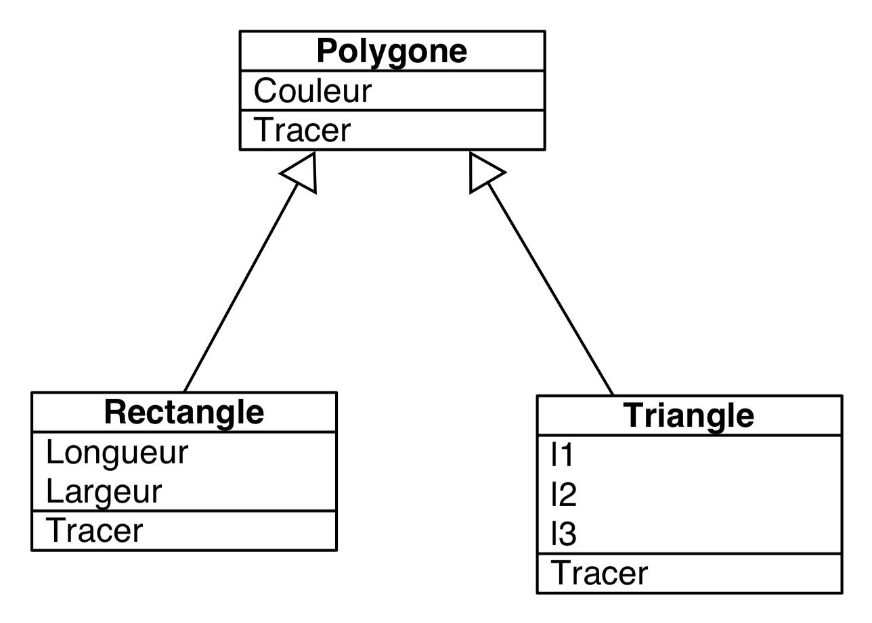
Généralisation / Spécialisation
polymorphisme = opérations de même nom, polymorphisme = comportement spécifique

Slide 92
Contraintes sur les associations
Concepts avancés des associations
Permettent d’imposer des règles à respecter lors du passage à l’implémentation
Il est possible d’attribuer toutes sortes de contraintes à une association
Les contraintes sont représentées entre accolades et peuvent être exprimées dans n’importe quel langage (y compris OCL)

Slide 93
Contraintes sur les associations
Les contraintes (prédéfinies) souvent utilisées :
  {ordonné}
  {sous ensemble}
  {xor}
  {addOnly}
  {frozen}

Slide 94
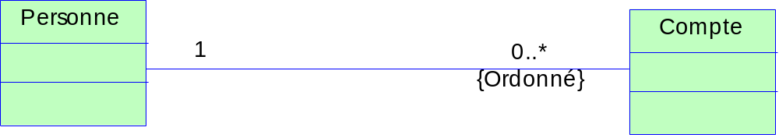
Contraintes sur les associations contrainte {ordonné}
Indique que les objets seront ordonnés à chaque opération de création, modification, suppression, …
Les comptes d’une personne sont ordonnés

Slide 95
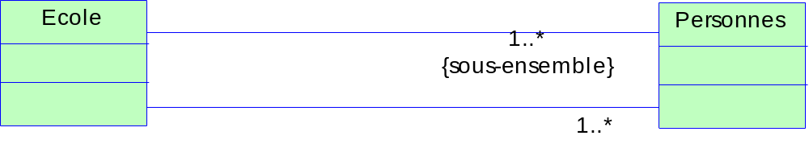
Contraintes sur les associations contrainte {sous-ensemble}
Indique qu’une collection est incluse dans une autre
Nécessite la présence d’au moins deux relations
Parent d’élève
Délégué
Les personnes qui jouent le rôle de délégué font partie des personnes
qui jouent le rôle de parents d’élèves

Slide 96
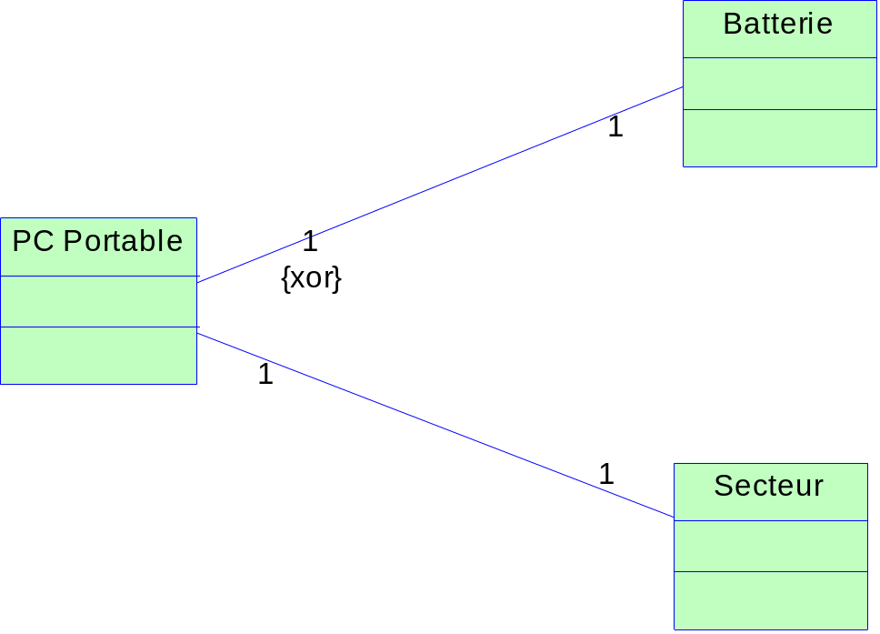
Contraintes sur les associations contrainte {xor}
Indique que parmi un groupe d’associations, une seule est valide à la fois
Un PC Portable est alimenté soit à partir
d’une batterie, soit à partir d’un secteur

Slide 97
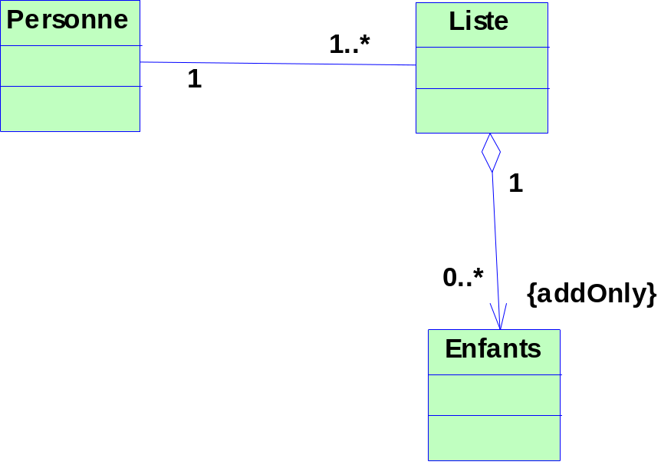
Contraintes sur les associations contrainte {addOnly}
La contrainte prédéfinie {addOnly} autorise l’ajout de nouveaux objets, mais pas leur suppression ni leur mise à jour.

Slide 98
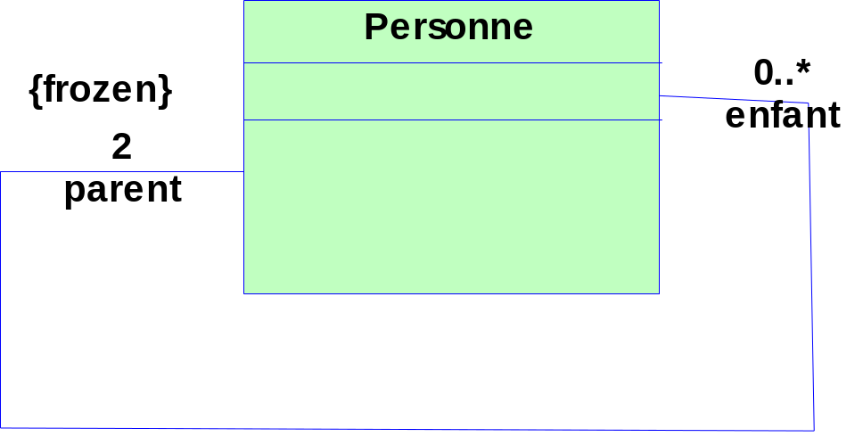
Contraintes sur les associations contrainte {frozen}
La contrainte prédéfinie {frozen} interdit l’ajout, la suppression ou la mise à jour des liens d’un objet vers les objets de la classe associée, après l’initialisation du premier.

Slide 99
Contraintes sur les associations
Exercices
Modéliser sous forme de diagrammes de classes :
Le président d’un comité doit être membre du comité
Une personne qui soumit un article à un journal ne peut pas évaluer son propre article
Notes:
Question 1
Question 2

Slide 100
Contraintes sur les associations
Exercices
Modéliser sous forme de diagrammes de classes :
Un véhicule est composé d’au moins 2 roues. Le nombre de roues d’un véhicule ne peut pas varier
Les employés de l’hôtel n’ont pas le droit de prendre une chambre dans le même hôtel.
Notes:
Question 1
Question 2

Slide 101
Contraintes sur les associations
Exercices
Une personne
Est née dans un pays (ce pays ne peut être modifiée)
A visité un certain nombre de pays, dans un ordre donné, et que le nombre de pays visités ne peut que croître
Aimerait encore visiter toute une liste de pays, et que cette liste est ordonnée.

Slide 102
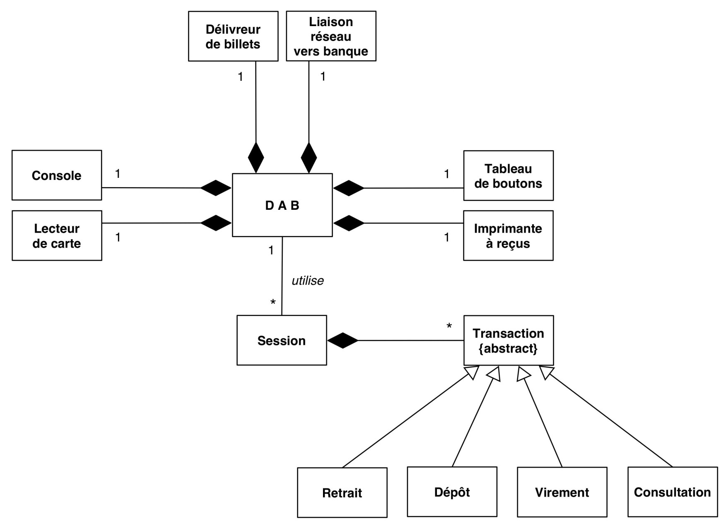
Exemple de diagramme de classes
(Distributeur Automatique de Banque : DAB)

Slide 103
Diagramme d’objets
Représente les objets (instances de classes) et les liens (instances de relations) à un instant donné
Peut être utilisé pour :
  Illustrer le modèle de classes en montrant un exemple qui explique le modèle
  Préciser certains aspects du système
  Exprimer une exception en modélisant des cas particuliers
  Etc.

Slide 104
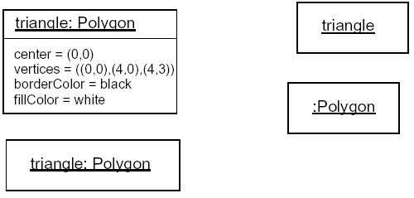
Diagramme d’objets
Le nom d’un objet est souligné
  Nom : Classe
  Nom
  :Classe

Slide 105
Diagramme d’objets
Exemple :
Une entreprise emploie au moins deux personnes
Une personne travaille dans au plus deux entreprises

Slide 106
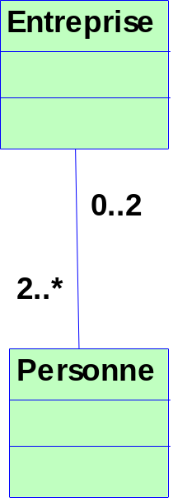
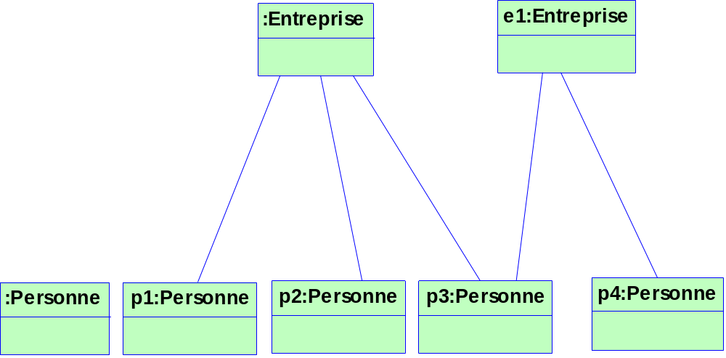
Diagramme d’objets
Exemple

Slide 107
Etapes pour établir un diagramme
A partir d’une description du système :
Identifier un premier ensemble de classes candidates
Identifier les associations et les attributs
Identifier les généralisations
Lister les traitements, choisir les opérations
Vérifier le modèle obtenu
Itérer jusqu’à satisfaction …
Supprimer les transitivités
S’assurer que le schéma répond à la demande

Slide 108
UML
Diagrammes de cas d'utilisation

Slide 109
Diagramme des cas d’utilisation
Décrit, sous forme d’actions et de réactions, le comportement d’un système du point de vue d’un utilisateur.
Permet de définir les limites du système et ses relations avec l’environnement.
Notes:
Un cas d’utilisation permet de décrire l’interaction entre l’acteur et le système.
La description de l’interaction est réalisée suivant le point de vue de l’utilisateur.
Les cas d’utilisation constituent un moyen de recueillir et de décrire les besoins des acteurs du système.

Slide 110
Diagramme de cas d'utilisation
Sert à modéliser les aspects dynamiques d'un système (Contrairement aux diagrammes de classes).
Fait ressortir les acteurs et les fonctions offertes par le système.
Utilisé pour modéliser les exigences (besoins) du client

Slide 111
Diagrammes des cas d'utilisation
Comportent plusieurs éléments :
Acteurs
Cas d'utilisation
Relations de dépendances, de généralisations et d'associations

Slide 112
Acteurs
UML n’emploi pas le terme d’utilisateur mais d’acteur.
Le terme acteur ne désigne pas seulement des utilisateurs humains mais également les autres systèmes (machines, programmes, …)
Un acteur est un rôle joué par une entité externe qui agit sur le système (Comptabilité, service commercial, …), en échangeant de l’information (en entrée et en sortie)

Slide 113
Acteurs
Remarques
La même personne physique peut jouer le rôle de plusieurs acteurs (Chef d’agence est un client de la banque).
D’autres part, plusieurs personnes peuvent jouer le même rôle, et donc agir comme un même acteur (plusieurs personnes peuvent jouer le rôle d’administrateur).

Slide 114
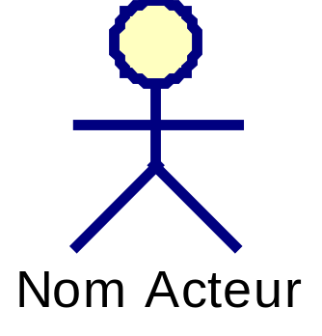
Acteurs
Peut être représenté de deux manières différentes :
Petit personnage (stick man)
Classe stéréotypée
<<Acteur>>
Nom Acteur

Slide 115
Acteurs
Les acteurs peuvent être de trois types :
Humains : utilisateurs du logiciel à travers son interface graphique, par exemple.
Logiciels : disponibles qui communiquent avec le système grâce à une interface logicielle (API, ODBC, …)
Matériels : exploitant les données du système ou qui sont pilotés par le système (Imprimante, robots, automates, …)

Slide 116
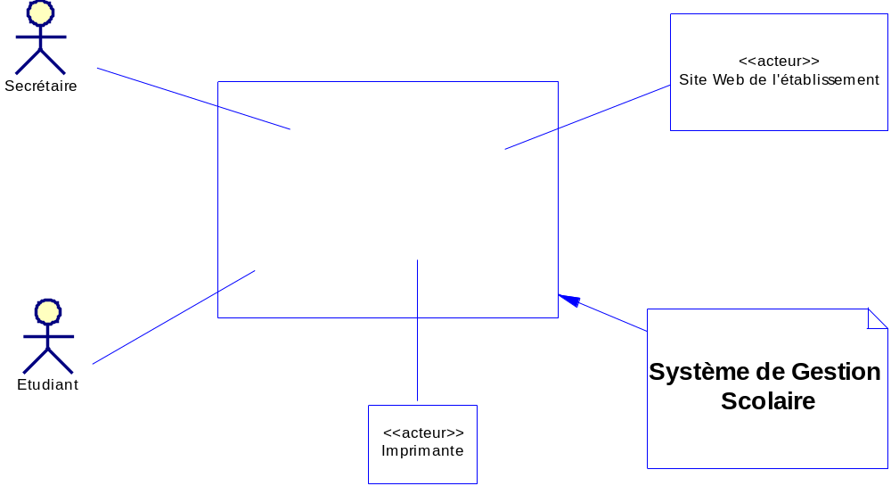
Acteurs

Slide 117
Acteurs
Mais du point de vue système on distingue deux types :
Acteurs principaux : utilisent les fonctions principales du système. Par exemple, le client pour un distributeur de billets.
Acteurs secondaires : effectuent des tâches administratives ou de maintenance. Par exemple, la personne qui recharge la caisse contenue dans le distributeur.

Slide 118
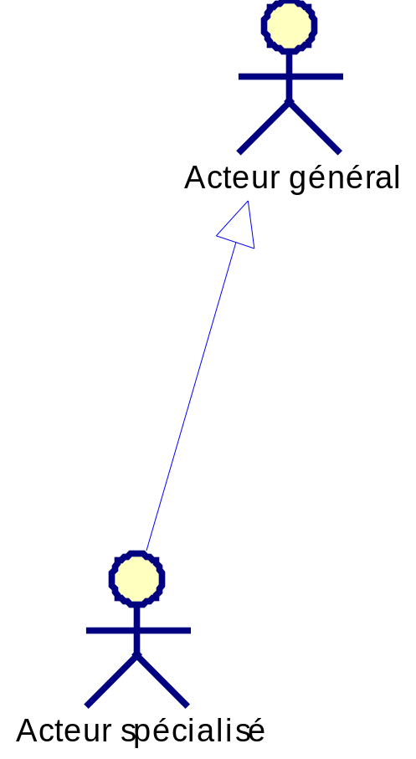
Acteurs
Un acteur peut être une spécialisation d'un autre acteur déjà défini.
Dans ce cas, on utilise la relation de généralisation/spécialisation.

Slide 119
Cas d'utilisation
Introduit par Ivar Jacobson en 1992 dans sa méthode Object-Oriented Software Engineering (OOSE).
Technique de description du système étudié privilégiant le point de vue de l'utilisateur.
Repris par UML dans la but de :
  Effectuer une bonne délimitation du système
  Améliorer la compréhension de son fonctionnement interne

Slide 120
Cas d'utilisation
Les cas d’utilisations
Permettent de modéliser les attentes (besoins) des utilisateurs
Représentent les fonctionnalités du système
Suite d’événements, initiée par des acteurs, qui correspond à une utilisation particulière du système
L’image d’une fonctionnalité du système, déclenchée en réponse à la stimulation d’un acteur externe.

Slide 121
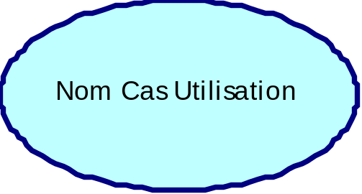
Cas d'utilisation
Un cas d'utilisation est représenté par une ellipse en trait plein, contenant son nom.

Slide 122
Structuration des cas d'utilisation
Après avoir identifié les acteurs et les cas d'utilisation, il est utile de restructurer l'ensemble des cas d'utilisation que l'on a fait apparaître afin de rechercher les :
  Comportements partagés
  Cas particuliers, exceptions, variantes
  Généralisations/spécialisations.

Slide 123
Structuration des cas d'utilisation
UML définit trois types de relations standardisées entre cas d'utilisation :
Une relation d'inclusion, formalisée par la dépendance «include»
Une relation d'extension, formalisée par la dépendance «extend»
Une relation de généralisation/spécialisation

Slide 124
Relation d'inclusion
Lors de la description des cas d'utilisation, il apparaît qu'il existe des sous-ensembles communs à plusieurs cas d'utilisation, il convient donc de factoriser ces fonctionnalités en créant de nouveaux cas d'utilisation qui sont utilisés par les cas d'utilisation qui les avaient en commun.

Slide 125
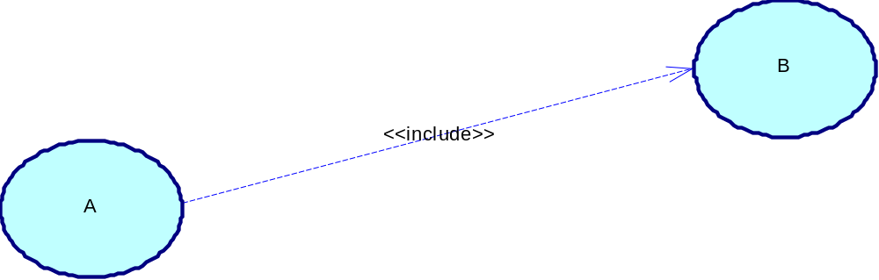
Relation d'inclusion
A inclut B : le cas A inclut obligatoirement le comportement définit par le cas B; permet de factoriser des fonctionnalités partagées
Le cas d'utilisation pointé par la flèche (dans notre cas B) est une sous partie de l'autre cas d'utilisation (A, dans notre exemple).

Slide 126
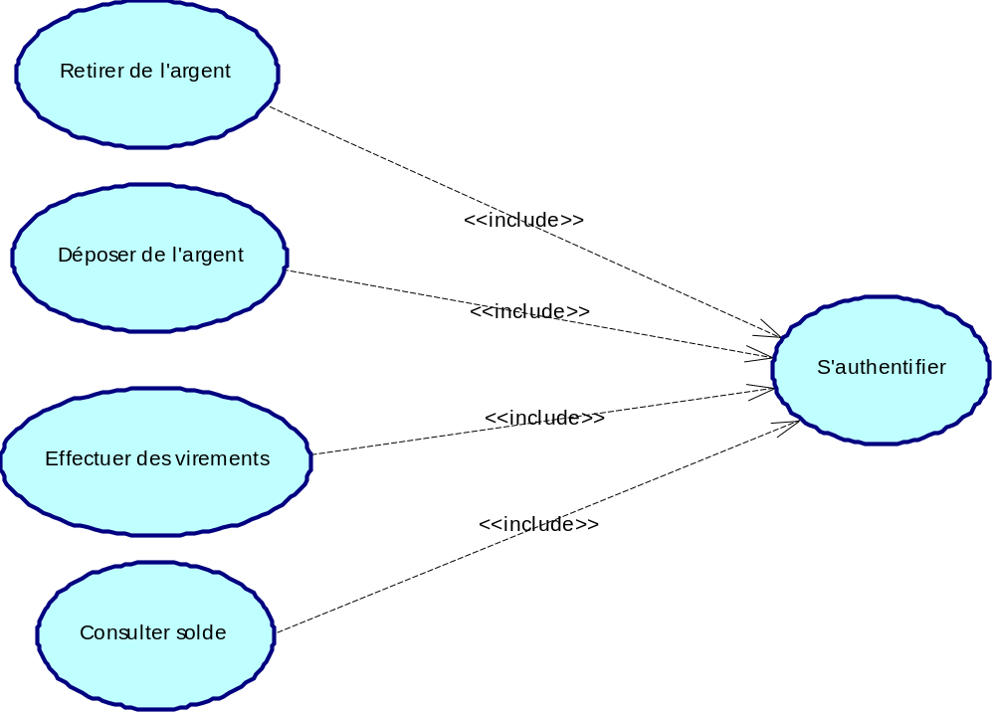
Relation d'inclusion
Les cas d'utilisation "Déposer de l'argent", "Retirer de l'argent", "Effectuer des virements" et "Consulter solde" incorporent de façon explicite le cas d'utilisation "S'authentifier", à un endroit spécifié dans leurs enchaînements.

Slide 127
Relation d'inclusion
On utilise cette relation pour éviter de décrire plusieurs fois un même enchaînement d'actions. Ainsi, on est amené à factoriser un comportement commun à plusieurs cas d'utilisation dans un cas d'utilisation à part.

Slide 128
Relation d'inclusion
Remarques
La relation include n’a pour seul objectif que de factoriser une partie de la description d’un cas d’utilisation qui serait commune à d’autres cas d’utilisation.
Le cas d’utilisation inclus dans les autres cas d’utilisation n’est pas à proprement parlé un vrai cas d’utilisation car il n’a pas d’acteur déclencheur ou receveur d’évènement. Il est juste un artifice pour faire de la réutilisation d’une portion de texte.

Slide 129
Relation d'inclusion
Résumé
Une instance du cas source inclut obligatoirement le comportement décrit par le cas d’utilisation destination
Permet de décomposer des comportements et de définir les comportements partagées entre plusieurs cas d’utilisation
▬► Factoriser

Slide 130
Relation d'extension
La relation stéréotypée «extend» permet d'étendre les interactions et donc les fonctions décrites dans les cas d'utilisation, mais sous certaines contraintes.

Slide 131
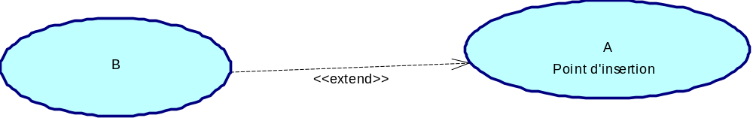
Relation d'extension
Le CU source (B) ajoute, sous certaines conditions, son comportement au CU destination (A)
En d’autres termes, le CU B peut être appelé au cours de l’exécution du CU A
Le comportement ajouté s’insère au niveau d’un point d’extension définit dans le CU destination

Slide 132
Relation d'extension
Le cas d'utilisation de destination peut fonctionner tout seul, mais il peut également être complété par un autre cas d'utilisation, sous certaines conditions.
On utilise principalement cette relation pour séparer le comportement optionnel (les variantes) du comportement obligatoire.

Slide 133
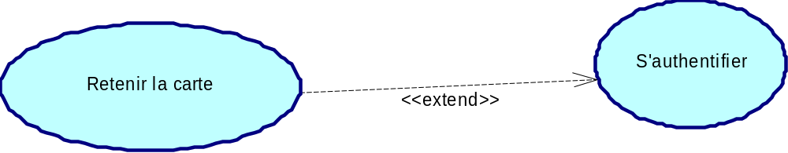
Relation d'extension
Exemple :
Au moment de l'authentification, il se peut que le guichet retient la carte.

Slide 134
Relations d’inclusion VS d'extension
La relation « extend" montre une possibilité d'exécution d'interactions qui augmenteront les fonctionnalités du cas étendu, mais de façon optionnelle, non obligatoire,
La relation "include" suppose une obligation d'exécution des interactions dans le cas de base.

Slide 135
Relation d'héritage
Il peut également exister une relation d'héritage entre cas d'utilisation.
Cette relation exprime une relation de spécialisation/généralisation au sens classique.

Slide 136
Relation d'héritage : Exemple
Dans un système d'agence de voyage, un acteur "Touriste" peut participer à un cas d'utilisation de base qui est "Réserver voyage", qui suppose par exemple, des interactions basiques au comptoir de l'agence. Une réservation peut être réalisée par téléphone ou par Internet.

Slide 137
Relation d'héritage : Exemple
On voit qu'il ne s'agit pas d'une relation "extend", car la réservation par Internet n'étend pas les interactions ni les fonctionnalités du cas d'utilisation "Réserver voyage".
Les deux cas d'utilisation "Réservation voyage" et "Réserver voyage par Internet" sont liés : la réservation par Internet est un cas particulier de réservation.
De façon générale en objet, une situation de cas particulier se traduit par une relation de généralisation/spécialisation.

Slide 138
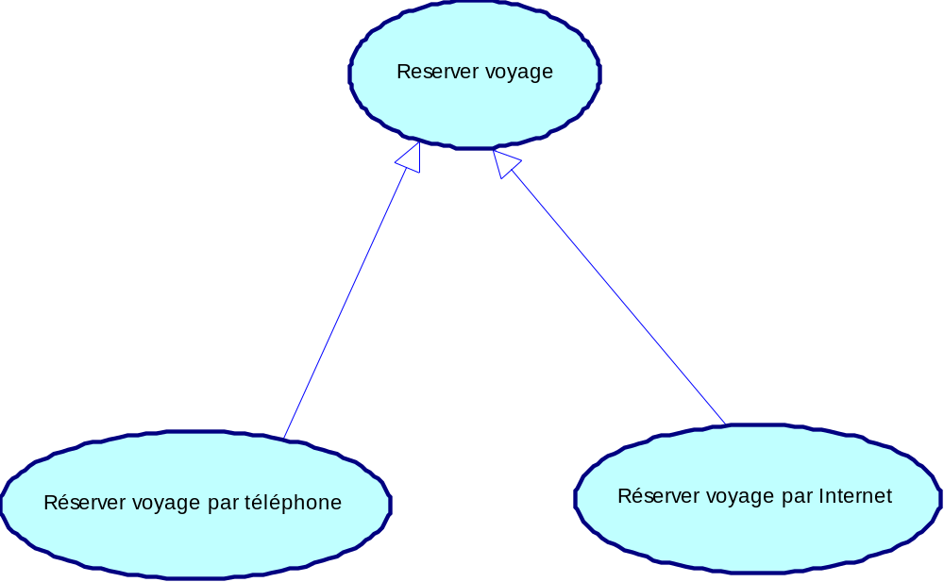
Relation d'héritage : Exemple

Slide 139
Structuration entre cas d’utilisation
Résumé
Les cas peuvent être structurées par des relations :
A inclut B : le cas A inclut obligatoirement le comportement définit par le cas B; permet de factoriser des fonctionnalités partagées
A étend B : le cas A est une extension optionnelle du cas B à un certain point de son exécution.
A généralise B : le cas B est un cas particulier du cas A.

Slide 140
Relations entre cas d’utilisation : Exemple
Un client peut effectuer un retrait bancaire. Le retrait peut être effectué sur place ou par Internet. Le client doit être identifié (en fournissant son code d’accès) pour effectuer un retrait, mais si le montant dépasse 500DH, la vérification du solde de son compte est réalisée.

Slide 141
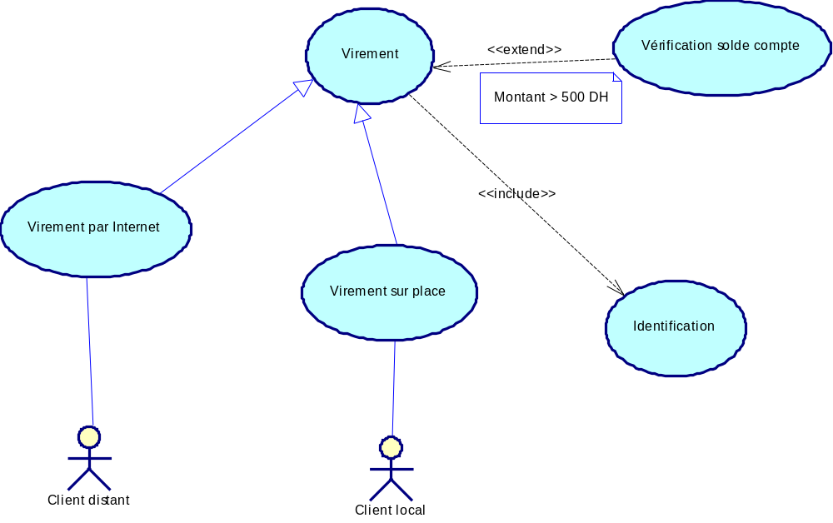
Relations entre cas d’utilisation

Slide 142
Description des cas d’utilisation
Le diagramme de cas d’utilisation décrit les grandes fonctions d’un système du point de vue des acteurs.
Mais il n’expose pas de façon détaillée le dialogue entre les acteurs et les cas d’utilisation.
➔ nécessité de décrire ce dialogue

Slide 143
Description des cas d’utilisation
Deux façons sont couramment utilisées pour décrire les cas d’utilisation :
Description textuelle
Description à l’aide d’un diagramme de séquence (voir chapitre suivant)

Slide 144
Description des cas d’utilisation (description textuelle)
Identification
  Nom du cas : retrait d’argent
  Objectif : détaille les étapes permettant à un guichetier d’effectuer des opérations de retrait par un client
  Acteurs : Guichetier (Principal), Système central (Secondaire)

Slide 145
Description des cas d’utilisation (description textuelle)
Scénarios
  Scénario nominal
  Le Guichetier saisit le numéro de compte client
  L’application valide le compte auprès du SC
  L’application demande le type d’opération au Guichetier
  Le Guichetier sélectionne un retrait de 200 DH
  Le système interroge le SC pour s’assurer que le compte est suffisamment approvisionné.
  Le SC effectue le débit du compte
  Le système notifie au guichetier qu’il peut délivrer le montant demandé

Slide 146
Description des cas d’utilisation (description textuelle)
Scénarios
  Scénario alternatif (exception)
  En (5) : si le compte n’est pas suffisamment approvisionné ….

Slide 147

Description des cas d’utilisation (description par diagramme de séquence)

Slide 148
Intérêts des cas d’utilisation
Les CU obligent les utilisateurs à :
Définir la manière dont ils voudraient interagir avec le système
Préciser quelles informations ils entendent échanger avec le système
Décrire ce qui doit être fait pour obtenir le résultat escompté

Slide 149
Diagramme des cas d'utilisation
Le diagramme des cas d'utilisation regroupe dans un même schéma les acteurs et les cas d'utilisation en les reliant par des relations. Le système étant délimité par un cadre rectangulaire.
La représentation de base d'un cas d'utilisation est une ellipse contenant le nom du cas. L'interaction entre un acteur et un cas d'utilisation se représente comme une association. Elle peut comporter des multiplicités comme toute association entre classes.

Slide 150

Diagramme des cas d'utilisation

Slide 151
Étapes de construction du diagramme des cas d'utilisation
Pour modéliser le diagramme des cas d'utilisation, il faut :
Identifier les acteurs qui entourent le système. Certains acteurs utilisent le système pour accomplir des tâches (acteurs principaux), d'autres effectuent des tâches de maintenance ou d'administration (acteurs secondaires).
Organiser les acteurs selon une hiérarchisation de généralisation/spécialisation
Intégrer les acteurs au diagramme en spécifiant les cas d'utilisation auxquels ils se rapportent
Structurer les cas d'utilisation pour faire apparaître les comportement partagés (relation d'inclusion), les cas particuliers (généralisation/spécialisation) ou options (relation d'extension)

Slide 152
UML
Diagrammes de séquences

Slide 153
Diagramme de séquences
Représenter les interactions entre objets en précisant la chronologie des échanges de messages
Représente une instance d’un cas d’utilisation (les scénarios possible d’un cas d’utilisation donné)
Montre sous forme de scénarios, la chronologie des envoies de messages issus d’un cas d’utilisation
Le diagramme de séquence fait ressortir :
  Les acteurs
  Les objets
  Les messages

Slide 154

Diagramme de séquences

Slide 155
Diagramme de séquences
Un objet est représenté par un rectangle et une ligne verticale (ligne de vie de l’objet)
Les objets communiquent en échangeant des messages représentés par des flèches orientées de l’émetteur au récepteur
L’ordonnancement verticale des messages indique la chronologie

Slide 156
Diagramme de séquences
Un message reçu par un objet déclenche l’exécution d’un opération
Un message envoyé par objet correspond :
  Demander un service d’un autre objet
  Renvoyer le résultat d’un opération

Slide 157


Diagramme de séquences : Exemple
Le client demande un service (déposer de l’argent) à l’objet Compte
Le compte reçoit le message et déclenche l’opération de même nom
Le compte retourne le résultat (le solde actuel)

Slide 158
Diagramme de séquences
Plusieurs concepts additionnels :
Période d’activité
Types de messages
Création et destruction d’objets
Structures de contrôles

Slide 159

Période d’activité
Correspond au temps pendant lequel un objet fait une action
Représentée par une bande rectangulaire superposée à la ligne de vie de l’objet

Slide 160
Messages
Traduisent les interactions (échange d’informations) entre objets
Représentés par des flèches orientées de l’émetteur au récepteur
Plusieurs types :
  Message simple
  Message minuté (Timeout)
  Message synchrone
  Message asynchrone
  Message récursif

Slide 161

Message simple
Message pour lequel on ne spécifie aucune information d’envoi ou de réception

Slide 162

Message minuté (Timeout)
Bloque l’expéditeur pendant un temps donné, en attendant la prise en compte du message par le récepteur
Après le délai, l’expéditeur est libéré et peut envoyer

Slide 163

Message minuté (Timeout) : Exemple
La porte d’un ascenseur s’ouvre pendant un certain délai avant d’être refermée.

Slide 164

Message synchrone (appel de procédure)
Bloque l’expéditeur jusqu’à la prise en compte du message par le récepteur
Le contrôle est passé de l’émetteur au récepteur qui devient à son tour émetteur (actif)

Slide 165

Message synchrone (appel de procédure) : Exemple
Communication client serveur : Sockets

Slide 166

Message asynchrone
N’interrompt pas l’exécution de l’expéditeur
L’expéditeur peut émettre sans attendre la réponse du récepteur

Slide 167

Message récursif
Appelé aussi message réflexive
Message envoyé d’un objet vers lui-même.

Slide 168

Message récursif : Exemple
Lorsque le client introduit sa carte de guichet, ce dernier vérifie la validité de la carte avant de demander le code d’accès

Slide 169

Création et destruction d’objets
Un message peut créer ou détruire un objet
Création d’objet
Objet créé au cours de l’exécution du scénario
Destruction d’objet
Objet détruit dans un scénario

Slide 170
Traduction des messages
Envoyer un message c’est demander un service d’un autre objet (sauf le cas d’un message de retour).
Les messages sont traduits par des opérations dans la classe de l’objet ayant reçu le message

Slide 171

Traduction des messages
class Voiture{
  Public void demarrer(){}
}
class Conducteur{
  private Voiture voiture;
  public void conduire(){
    voiture.demarrer();
  }
}
… main(String[] arg){
  conducteur.conduire();
}

Slide 172
Structures de contrôle
Le diagramme de séquences peut inclure un certain nombre de structures
Branchements (tests)
Répétitions (itérations, boucles)

Slide 173

Les test (branchements)
La condition précédée le message et elle est délimitée par des crochets

Slide 174

Les test (branchements) : Exemple
Pour accéder au centre de recherche, l’utilisateur doit présenter son badge. S’il a droit d’accès, un voyant vert est allumé et la porte s’ouvre

Slide 175

Les boucles (répétitions)
La boucle se note comme le test, mais la condition est précédée d’un astérisque

Slide 176
Fragments
Permet de décomposer une interaction complexe en fragments simples
Représenté par un rectangle dont le coin supérieur gauche contient un pentagone
Dans le pentagone figure le type du fragment
  loop : boucle
  alt : alternative
  ref : référence
  …

Slide 177

Fragments
Tant que x>0 faire
Si x>0 alors
Si x<0 alors

Slide 178
UML
Diagrammes de collaboration

Slide 179
Diagramme de collaboration
Représente les interactions entre objets et relations structurelles permettant celles-ci.
Permettent la description:
  Du comportement collectif d’un ensemble d’objets
  Des connexions entre ces objets
  Des messages échangés par les objets
Interaction réalisée par un groupe d’objets qui collaborent en échangeant des messages

Slide 180
Diagrammes de collaboration
Représentation graphique de l’évolution d’un ensemble d’objets pour effectuer une action
Différences avec diagrammes de séquence
    pas d’axe temporel
    temps modélisé par numérotation

Slide 181

Diagrammes de collaboration
Éléments d’une interaction
Instances
  qui collaborent avec d'autres objets en échangeant des informations
  Représentés par
liens
  qui sont des supports de messages
  Représentés comme des associations
messages
  déclenchant les opérations
  Indiqués par des flèches

Slide 182
Diagrammes de collaboration
Exemple : Appel téléphonique
1. Décrocher
4.1b. Sonnerie
:Appelant
:Ligne
5. Décrocher
:Appelé
2. Tonalité
3. Numérotation
6.1b. Arrêt sonnerie
4.1a. Tonalité sonnerie
6.1a. Arrêt tonalité

Slide 183
Diagrammes de collaboration
Aspect temporel
  modélisé par numérotation des messages
Type et Sémantique des numérotations
  1, 2, 3, 4 : Numérotation simple
    séquencement des messages
  1, 1.1, 1.2, 1.2.1, 1.2.2, 1.2.3 : Dot notation
    séquencement + un point : ne peut être terminé que si ses sous points le sont aussi
  1, 1.1a, 1.1b, 1.2, 1.3 : Dot notation + concurrence
    idem dot notation, mais les points 1.1a et 1.1b peuvent être effectués en parallèle

Slide 184
Diagrammes de collaboration
Mêmes types contraintes que pour les diagrammes de séquence
  Itération : *[condition]
  Conditions : [condition]
Exemple : réservation d’articles
1. commander(n, item)
2. vérifier(n, item)
:Client
:Vendeur
:Stock
4. livrer(n, item)
3. [disponible]réserver(n, item)

Slide 185

Diagrammes de collaboration
Les objets crées ou détruits au cours d’une interaction peuvent respectivement porter les contraintes :
{Nouveau}
{Détruit}

Slide 186
Diagrammes de collaboration
Conclusion
Représentation spatiale
  Aspect temporel plus difficile à suivre que pour les Diagramme de séquence
  Durée d’exécution d’une contrainte difficile à évaluer
Diagramme niveau instance
  Limite : taille des diagrammes
    Plus d’instances peuvent être représentées sur un même diagramme que pour les diagrammes de séquence

Slide 187

Exemple : Ascenseur (Séquence)

Slide 188

Exemple : Ascenseur (Collaboration)

Slide 189
UML
Diagramme état-transition

Slide 190
Diagramme état-transition
Le diagramme état-transition :
Fait partie des modèles dynamiques
Décrit l'enchaînement de tous les états d'un objet
Propre à une classe donnée. Il décrit :
  Les états des objets de cette classe
  Les événements auxquels ils réagissent
  Les transitions qu'ils effectuent

Slide 191
Diagramme état-transition
Le diagramme état-transition manipule plusieurs concepts :
État
Transition
Événement
Garde
…

Slide 192


État
L'état d'un objet est défini par l'ensemble des valeurs de ses attributs (fenêtre affichée, fenêtre cachée, …)
Un état dépend de l'état précédent et de l'événement survenu
Un état est représenté par un rectangle aux coins arrondis

Slide 193

Transition
C'est le passage d'un état à un autre
Peut être nommé par un événement
Représenté par une flèche orientée de l'état source vers l'état cible

Slide 194
Événement
Fait (externe) survenu qui déclenche une transition (changement d'états)
Peut être réflexif et conduire au même état
Conduit à l'appel d'une méthode de la classe de l'objet
Peut posséder des attributs :
  paramètres portés par des événements
  Représentés entre parenthèses

Slide 195


Exemple
Soit le diagramme d’états/transitions de l’objet ‘Fenêtre’

Slide 196

Gardiens
Conditions ou fonctions booléennes associées à une transition
Une transition gardée ne peut être effectuée que si le gardien est vérifié
Un gardien est représenté entre crochets

Slide 197

Formalisme et exemple

Slide 198
Actions et activités
Un objet qui reçoit un événement déclenche une ou plusieurs opérations
On distingue deux types d'opérations :
  Action : associée à un état ou à une transition
  Activité : associée à un état

Slide 199
Activité
Opération d'une certaine durée, qui est exécutée tant que l’objet se trouve dans l’état
Associée à un état d'un objet
Représentée dans l'état précédée par la notation "do/"

Slide 200
Action
Opération instantanée non interrompue
Peut être associée aussi bien à l'état d'un objet qu'a une transition
Elle peut intervenir soit
  En entrée de l'état (préfixe : "entry/")
  En sortie de l'état (préfixe : "exit/")
  En réponse à un événement (préfixe :"evt/")
  Au cours d'une transition (préfixe : "evt/")

Slide 201


Formalisme et exemple

Slide 202
Exercice
Modéliser l’état de saisie d’un mot de passe :
Au début, la zone de saisie est masquée
À chaque saisie d’un caractère, il stocké
La touche F1 permet d’afficher l’aide
Le bouton d’annuler permet de fermer la fenêtre
À la fin de la saisie (validation) le mot de passe est testé (valide ou invalide)

Slide 203

État initial et états finaux
Un diagramme état-transition
  Débute toujours par un état initial
  Se termine par un ou plusieurs états finaux (sauf où le diagramme représente une boucle)

Slide 204


Exemple (Feu de signalisation)

Slide 205
Point de décision
Permettent de représenter des partages de transitions ou des alternatives pour le franchissement d’une transition
On utilise deux mécanismes :
  Points de jonction (petit cercle plein) : pour partager des segments de transition
  Points de choix (losange) : pour choisir une ou une autre transition

Slide 206


Point de jonction

Slide 207

Points de choix

Slide 208
État composite
Un état composite (#état simple) est décomposé en deux ou plusieurs sous états
Cette décomposition est récursive
Un état composite est représenté comme un état simple, sauf que les sous états sont contenus dans le compartiment inférieur.

Slide 209

Exemple

Slide 210
Historique
On représente le pseudo état historique par un H cerclé
Une transition ayant pour cible l’état historique est équivalente à une transition ayant pour cible le dernier état visité dans la région contenant le H
H* (historique profond) est un état valable pour tous les niveaux

Slide 211
Concurrences
Pour représenter la concurrences dans un diagramme d’états/transitions, on utilise :
  États concurrents
  Transitions concurrentes

Slide 212
États concurrents
État composite pour représenter l’exécution de plusieurs automates s’exécutant indépendamment
On utilise un séparateur en pointillés
L’objet peut être simultanément dans plusieurs états concurrents

Slide 213

États concurrents

Slide 214
Transitions concurrentes
Deux transitions particulières : fork et join
La transition fork correspond à la création de deux états concurrents
La transition join permet de supprimer la concurrences (barre de synchronisation)
Pour pouvoir franchir la barre de synchronisation, toutes les tâches concurrentes doivent être achevées

Slide 215

Transitions concurrentes

Slide 216
UML
Diagramme d'activités

Slide 217
Introduction
Variante des diagrammes d'état-transition
Permet de décrire le flot de contrôle entre les opérations :
  Choix
  Séquences
  Itérations
  Parallélisme
Au niveau macroscopique : décrit les enchaînements des opérations
Au niveau microscopique : décrit l'algorithme d'une action du diagramme d'états

Slide 218
Concepts de base
Plusieurs concepts sont manipulés :
État
Activité
Transition (séquentielle, alternatives ou conditionnelle)
Synchronisation (disjonction et conjonctions d’activités)
Itération
Swimlanes

Slide 219
Comportement conditionnel
Appelé aussi le branchement
Symbolise une transition entrante gardée par une condition et plusieurs transitions sortantes mutuellement exclusives

Slide 220

Comportement conditionnel : Exemple

Slide 221
Synchronisation
Fusion (conjonction) : plusieurs transitions entrantes et une seule sortante
Comportement parallèle :
  La barre de synchronisation permet d'ouvrir et de fermer les branches parallèles au sein d'un flot d'exécution
  Les transitions partantes d'une barre ont lieu en même temps
  La barre n'est franchie qu'après réalisation de toutes les transitions qui s'y rattachent

Slide 222

Synchronisation : Exemple
Barre de synchronisation
Fusion (conjonction)
Comportement parallèle
Disjonction

Slide 223

Itération : Exemple

Slide 224

Swimlanes
Extension des diagrammes d'activités permettant de représenter l'organisation.
Représente le lieu, le responsable des activités.

Slide 225

Résumé notation

Slide 226

Exemple récapitulatif

Slide 227

Exemple récapitulatif

Slide 228
Exercice 1
Représenter les états suivants sous forme de diagramme d'activité :
Vérification commande
Enregistrement commande
Rejet commande
Informer erreur au client

Slide 229

Exercice 1 : solution

Slide 230
Exercice 2
Dans le domaine de gestion de stock, on considère les états suivants indiquant le flot de contrôle de réception d'une livraison :
Réception livraison, contrôle qualité, contrôle quantité et enregistrement livraison.
Proposez un diagramme d'activité représentant ce flot d'information

Slide 231

Exercice 2 : solution

Slide 232
Exercice 3
Construire un diagramme d’activité pour modéliser le processus de commander d’un produit. Le processus concerne les acteurs suivants:
Comptable : enregistrement commande, envoie la facture et enregistrement paiement du client
Client : paiement de la facture

Slide 233

Exercice 3 : solution

Slide 234
Exercice 4
Construire un diagramme d’activité pour modéliser le processus de commander d’un produit. Le processus concerne les acteurs suivants:
Client: qui commande un produit et qui paie la facture
Caisse: qui encaisse l’argent du client
Vente: qui s’occupe de traiter et de facturer la commande du client
Entrepôt: qui est responsable de sortir les articles et d’expédier la commande.

Slide 235

Exercice 4 : solution

Slide 236
UML
Diagrammes de Composants et de Déploiement

Slide 237
Diag de Composants/ Déploiement
Permettent de modéliser les aspects physiques d’un système orienté-objet
  Diagramme de Composants : se focalise sur l’organisation et les dépendances entre un ensemble de composants
  Diagrammes de Déploiement : se focalise sur la configuration en temps d'exécution des nœuds de traitement et de composants qui sont actifs

Slide 238
Diagramme de composants
Dans le monde de bâtiment, tout ce qui est proposé par l’architecte (plan) constitue une vue logique : visualiser, spécifier, documenter
Lors de la construction, on utilise des composants physiques du monde réel : murs, fenêtres, portes, …

Slide 239
Diagramme de composants
De même, tout ce que nous avons vu jusqu’à présent constitue le modèle logique : visualiser, spécifier et documenter la structure et le comportement des objets
La construction va s’appuyer sur les composants du monde réel de l’ordinateur : fichiers, tables, librairies, …

Slide 240
Diagramme de composants
Permet de décrire l'architecture physique et statique d'une application en terme de composants :
  code source,
  bibliothèques,
  exécutables,
Il montre la mise en oeuvre physique des modèles de la vue logique dans l'environnement de développement
Permet de spécifier :
  Composants
  Interfaces
  Relations (dépendance, généralisation, association, réalisation).

Slide 241
Composant
Un composant est une partie physique et remplaçable d’un système qui sait faire et fournit la réalisation d’un ensemble d’interface
Les composants peuvent être organisés en paquetages

Slide 242
Composant
Nom du composant
Component1
Nom du composant :
  Permet de distinguer un composant des autres composants
  Il peut être un nom simple ou un nom composé qui indique le paquetage auquel appartient le composant
Stéréotypes : spécifient un composant qui désigne:
  « executable »: un programme pouvant s’exécuter sur un nœud
  « library » : une bibliothèque statique ou dynamique
  « table »: une table de base de données
  « file » : un fichier contenant du code source ou des données
  « document » : un document

Slide 243
Concepts
Interface :
  Est une collection d’opérations utilisées pour spécifier les services d’une classe ou d’un composant
Relations avec les interfaces
  Réalisation :
    Définie entre l’interface et le composant qui fournit les services pour les autres composants
    Cette interface est appelée « interface exportée »
  Dépendance :
    Définie entre l’interface et le composant qui utilise les services fournis par un autre composant
    Cette interface est appelée « interface importée ».

Slide 244
Interface
Component1
Component2
Interface1
dépendance
réalisation
Attributs
« Interface »
Interface1
Component1
Component2
Opérations

Slide 245
Relations entre les composants
Dépendance :
  Cela signifie qu’un des éléments d’un composant a besoin des services que les élément de l’autre composant réalisent
  Notation UML
Component1
Component2

Slide 246
Relations entre les composants
Contenance :
  Un composant peut être contenu dans un autre composant
  Notation UML
Component 1
Component 2
Component 2

Slide 247
Système Vente
(diagramme de classes)
Ligne de vente
enregistre
SpécificationProduit
*
1
-Description : string
-quantité : integer
-Prix : real
+setQuantité(In quantité:integer)
+getDescritption(In Item:undefined):string
1..*
+getPrix(In Item:undefined):real
contenu dans
*
1
Contient
Vente
1..*
-Date : undefined
Magasin
utilise
-Heure : undefined
+nom : string
Catalogue
+initierPaiement(In montant:real)
+adresse : string
1
1
1
+ObtenirSpec(In Item:undefined):SpécificationProduit
est payée par
1
Paiement
-montant : real
-mode : string

Slide 248
Diagramme de composants
(Exemple)
Système Vente
<<executable>>
IHM_Caisier
<<interface>>
InterfacePaiement
InterfaceProduit
<<library>>
JavaSwing
<<executable>>
<<executable>>
GestionPaiement
Enregistrement-Produits
InterfaceAutorisation
InterfaceImpôts
InterfaceCatalogue
<<utility>>
<<executable>>
Gestion d'Impôts
CatalogueProduits
Gestion d'autorisation

Slide 249
Diagramme de déploiement
Montre la configuration des nœuds de exécution et des composants qu’y résident
Montre les relations physiques entre les composants logiciels et matériels d’un système
Permet de spécifier
  Nœuds
  Relations : (dépendance, associations)

Slide 250
Nœud
Est un élément physique qui existe pendant l’exécution et représente une ressource informatique dans la plupart de cas il s’agit d’un élément matériel
En général un nœud possède sa propre mémoire et une capacité de traitement
L’ensemble de composants qui est associé aux nœuds est appelé « unité de répartition »
Les nœuds prennent en charge l’exécution des composants.

Slide 251
Nœud
Nom du nœud
Nœud 1
Nom du nœud :
  Permet de distinguer un nœud des autres nœuds
  Le nom peut être composé du nom de paquetage qui contient le nœud
Stéréotypes : un nœud peut posséder un stéréotype qui permet de le distinguer des autres types de ressources (permettant de spécifier le types de ressources)
  « CPU » : une unité de calcul
  « memory » : une unité de stockage
  « device »: un dispositif tel qu’un capteur

Slide 252
Relations entre nœuds et composants
Dépendance :
  Montre la capacité d’un nœud de supporter un composant
  Peut être également exprimée entre les composants résidant dans un même nœud
  Notation UML
Nœud 1
Client
IHM
IHM
Composant1
Composant 2

Slide 253
Relations entre deux nœuds
Association
  Indiquent une voie physique entre deux nœuds
  Exemple:
    Une connexion Ethernet
    Un bus de communication
  Notation UML
TCP / IP
1
1..*
Nœud 1
Nœud 2

Slide 254
Diagramme de déploiement
(Exemple)
Système Vente
Serveur de Calcul
InterfaceAutorisation
InterfaceImpôts
<<executable>>
<<executable>>
<<executable>>
Gestion d'Impôts
Enregistrement-Produits
Gestion d'autorisation
GestionPaiement
InterfacePaiement
1
1
LAN
1
LAN
Serveur de Données
Ventes
<<executable>>
<<library>>
InterfaceCatalogue
1..*
IHM_Caisier
JavaSwing
<<utility>>
CatalogueProduits

Slide 255
Diagramme de déploiement
Serveur
Base de Données
<<utility>>
Ordonnanceur
Base de
Données
interface
1
TCP / IP
1..*
Client
IHM
IHM

Slide 256

Diagramme de déploiement

Slide 257
Correspondance UML et Java
madaniabdellah@gmail.com

Slide 258
Traduction d’une classe
La classe est le concept fondamental de toute technologie objet.
Le mot-clé correspondant existe bien sûr également en Java.
De plus, chaque classe UML devient par défaut un fichier .java.

Slide 259

Traduction d’une classe
class Personne{
  …
  …
  ….
}

Slide 260
Traduction d’une classe
Une classe abstraite est simplement une classe qui ne s’instancie pas directement mais qui représente une pure abstraction afin de factoriser des propriétés.
Elle se note avec {abstract} en UML et se traduit par le mot-clé abstract en Java.

Slide 261

Traduction d’une classe
abstract class Personne{
  ….
  ….
  ….
}

Slide 262
Traduction d’une classe
Une interface est une classe spéciale dont toutes les méthodes sont abstraites
Une interface se note en UML avec le symbole
En java, elle traduite par le mot clé ‘interface’

Slide 263
Traduction d’une classe
interface Forme {
  …
  …
  …
}

Slide 264
Traduction des attributs
Les attributs UML deviennent simplement des attributs en Java
Leur type est soit un type primitif (int, etc.), soit une classe.
La visibilité des attributs est montrée graphiquement en UML en les faisant précéder par + pour public, # pour protégé (protected), - pour privé (private).
Les attributs de classe en UML deviennent des membres statiques en Java (static).

Slide 265
Traduction des opérations
Les opérations UML deviennent très directement des méthodes en Java.
Leur visibilité est définie graphiquement avec les mêmes conventions que les attributs.
Les opérations de classe deviennent des méthodes statiques (static).
Les opérations abstraites (en italiques) se traduisent par le mot-clé abstract en Java.

Slide 266

Traduction des opérations
class Personne {
  private int code;
  private String nom;
  private static int nombre;
  public Personne() {
  }
  public static int getNombre(){
  }
  public String getInf(){
  }
}

Slide 267
Traduction des relations
Les relations UML entre concepts statiques sont très riches. On peut distinguer les relations de :
Généralisation (héritage)
Réalisation
Association, avec ses variantes : agrégation et composition.

Slide 268
Traduction des relations
(La généralisation)
Le concept UML de généralisation se traduit directement par le mécanisme de l’héritage dans les langages objets.
Java, contrairement à C++ interdit l’héritage multiple entre classes.

Slide 269

Traduction des relations
(La généralisation)
Class Personne{
  …
  …
  …
}
Class Employe extends Personne{
  …
  …
  …
}

Slide 270
Traduction des relations
(La réalisation )
Une classe UML peut implémenter plusieurs interfaces.
Contrairement à C++, le langage Java propose directement ce mécanisme.

Slide 271

Traduction des relations
(Réalisation)
interface A{
  …
  …
}
interface B{
  …
  …
}
class C implements A, B {
  …
  …
}

Slide 272
Traduction des relations
(Les associations)
Les associations navigables UML se traduisent par du code Java qui dépend de :
  la multiplicité de l’extrémité concernée (pointée par la flèche)
  mais aussi de l’existence ou pas d’une contrainte {ordered} ou d’un qualificatif.
Nous allons voir tout cela du plus simple au plus complexe :
  Une association navigable avec une multiplicité 1
  Une association navigable avec une multiplicité *

Slide 273
Traduction des relations
(Les associations)
Une association navigable avec une multiplicité 1 se traduit par une variable d’instance de type référence vers une instance de classe.
Une multiplicité « * » va se traduire par un attribut de type collection de références d’objets au lieu d’une simple référence sur un objet.

Slide 274
Traduction des relations
(Les associations)
La difficulté consiste à choisir la bonne collection parmi les très nombreuses classes de base que propose Java.
Bien qu’il soit possible de créer des tableaux d’objets, ce n’est pas forcément la bonne solution.
En pratique, on préfère plutôt recourir à des collections, parmi lesquelles les plus utilisées sont : ArrayList, SortedList et HashTable.
  Utilisez ArrayList si vous devez respecter un ordre et récupérer les objets à partir d’un indice entier
  Utilisez HashTable si vous souhaitez récupérer les objets à partir d’une clé arbitraire.

Slide 275

Traduction des relations
(Les associations)

Slide 276
Traduction des relations
(Les associations)
Une association bidirectionnelle se traduit simplement par une paire de références, une dans chaque classe impliquée dans l’association.
Les noms des rôles aux extrémités d’une association servent à nommer les variables de type référence.

Slide 277

Traduction des relations
(Les associations)

Slide 278

Traduction des relations
(Les associations)

Slide 279
Traduction des relations
(La classe association)
Elle possède tout à la fois les caractéristiques d’une association et d’une classe et peut donc porter des attributs qui se valorisent pour chaque lien.
Ce concept UML avancé n’existe pas dans les langages de programmation objet, il faut donc le traduire en le transformant en classe normale, et en ajoutant des variables de type référence.

Slide 280

Traduction des relations
(La classe association)

Slide 281
UML
De UML vers le modèle relationnel
abdellah_madani@yahoo.fr

Slide 282
De UML vers le modèle relationnel
Cette partie traite le passage de la conception faite par UML vers le modèle relationnel
La traduction concerne
  Classes, instances, attributs
  Relations entres classes :
    Associations,
    Agrégation,
    Composition,
    Généralisation spécialisation
abdellah_madani@yahoo.fr

Slide 283
Classe en Relationnel
Dans le cas général une classe est traduite par une table
Chaque objet est conservé dans une ligne de la table
Un champ jouant le rôle de clé primaire est ajouté même s'il n'existait pas dans la classe
abdellah_madani@yahoo.fr

Slide 284

Traduction d'une classe
En Relationnel
Compte(NCompte, Solde)
En SQL
Create table Compte(
  NCompte smallint,
  Solde decimal,
  Primary key PK_Compte (NCompte)
)
abdellah_madani@yahoo.fr

Slide 285
Généralisation/spécialisation en Relationnel
Plusieurs méthodes de traduction en Relationnel :
Représenter toutes les classes d’une arborescence d’héritage par une seule table relationnelle
Représenter chaque classe par une table
abdellah_madani@yahoo.fr

Slide 286
Généralisation/spécialisation en Relationnel
La solution la plus simple est de modéliser toute une hiérarchie de classes dans une même table
Chaque classe ajoutant ses propres attributs comme de nouveaux champs.
Il nous suffit alors d’ajouter un champ contenant le type de l’instance pour pouvoir charger les champs correspondants.
abdellah_madani@yahoo.fr

Slide 287


Généralisation/spécialisation en Relationnel
abdellah_madani@yahoo.fr

Slide 288
Associations en Relationnel
(Association un-à-un)
Deux solutions sont possibles :
une clé étrangère dans chacune des tables associées
la fusion des deux tables dans une seule
abdellah_madani@yahoo.fr

Slide 289

Associations en Relationnel
(Association un-à-un)
1ère Solution
  Pays(IdPays, NomP,#IdCapitale)
  Capitales(IdCapitale, NomC, #IdPays)
2^{ième} Solution
  Pays(IdPays, NomP, NomC)
abdellah_madani@yahoo.fr

Slide 290
Associations en Relationnel
(Association un-à-un)
1ère Solution
  create table Pays(IdPays integer primary key,
  …
  IdCapitale integer foreign key references capitales (IdCapitale))
et
  create table Capitales(IdCapitale integer primary key,
  …,
  IdPays integer foreign key refernces pays(IdPays))
2^{ième} Solution
  Pays(IdPays integer primary key,
  NomP varchar(20),
  NomC varchar(20))
abdellah_madani@yahoo.fr

Slide 291
Associations en Relationnel
(Association un-à-plusieurs)
Une seule solution est possible :
migration de la clé du côté de 1 vers la table du côté de plusieurs
La clé migrée jouera le rôle de clé étrangère
abdellah_madani@yahoo.fr

Slide 292
Associations en Relationnel
(Association un-à-plusieurs)
En Relationnel
  Dept(IdDept, Nomdept)
  Emp(IdEmp, NomEmp, #IdDept)
En SQL
  Create table dept(…)
  Create table emp(IdEmp integer primary key,
    NomEmp varchar(20),
    IdDept integer foreign key references Dept(IdDept)
  )
abdellah_madani@yahoo.fr

Slide 293
Associations en Relationnel
(Association plusieurs-à-plusieurs)
L’association est traduite par une table dont la clé primaire est la concaténation des clés primaires des tables associées
La table résultante aura :
  Une seule clé primaire
  Deux clés étrangères
abdellah_madani@yahoo.fr

Slide 294
Traduction des associations en Relationnel
(Association plusieurs-à-plusieurs)
En Relationnel
Articles(Ref, Des, PU)
Commandes(NBC, DateC, Client)
Détails(#NBC, #Ref, Qté)
abdellah_madani@yahoo.fr

Slide 295
Traduction des associations en Relationnel
(Association plusieurs-à-plusieurs)
En SQL
create table Article(Ref integer primary key, …)
create table Cde(NBC integer primary key, …)
create table Detail(NBC integer, Ref integer,…,
  constraint PK primary key(NBC, Ref),
  constraint FK1 foreign key(NBC) references cdes(NBC),
  Constraint FK1 foreign key(NBC) references cdes(NBC))
abdellah_madani@yahoo.fr

Slide 296
OCL

Slide 297
Contraintes
Une contrainte est une condition ou une restriction sémantique exprimée sous forme d’instructions dans un langage textuel qui peut être naturel ou formel
Elle doit être appliquée lors de l’implémentation
Représentée sous forme d’une chaîne placée entre accolades({})

Slide 298
Contraintes
Nous avons vu comment exprimer certaines contraintes avec UML
  {ordered}
  {subset}
  {frozen}
  {xor}
  …

Slide 299

Contraintes – Exemple -
Dans cet exemple, on exprime le fait qu’un ‘solde’ doit rester toujours positif (utilisation d’un langage formel).

Slide 300

Contraintes – Exemple -
Dans cet exemple, on exprime un contrainte avec un langage textuel non formel

Slide 301
Introduction
OCL est un langage de contraintes associé à UML
Il peut être utilisé pour contraindre n’importe quel diagramme

Slide 302
Contexte
Une contrainte est toujours associée à un élément du modèle
Cet élément constitue le contexte de la contrainte
Deux manières pour exprimer le contexte d’une contrainte :
  En écrivant la contrainte entre {} dans une note (voir exemple précédent)
  En utilisant le mot clé ‘context’ dans un document accompagnant le modèle

Slide 303
Contexte
Syntaxe
  context <élément>
  Où : <élément> : peut être une classe, un attribut, une opération, etc.
Pour faire référence à un élément d’une classe, il faut utiliser les ‘::’

Slide 304
Contexte
Le contexte de la classe ‘Compte’
context Compte
Le contexte de l’opération getSolde() de la classe Compte
context Compte::getSolde():Real
Le contexte de l’opération deposer() de la classe Compte
context Compte::deposer(somme:Real)

Slide 305
Invariants
Un invariant exprime une contraintes sur un objet ou un groupe d’objets qui doit être respectée en permanence
Syntaxe :
inv : <expression_logique>
L’expression logique doit être toujours vraie

Slide 306
Invariants
Exemple :
Le solde d’un compte doit être toujours positif
context Compte
inv : solde>0

Slide 307
Préconditions et postconditions
Une précondition permet de spécifier une condition qui doit être vérifiée avant l’appel d’une opération.
Une postcondition permet de spécifier une condition qui doit être vérifiée après l’appel d’une opération.

Slide 308
Préconditions et postconditions
Dans l’expression de la contrainte de la postcondition, deux éléments particuliers sont utilisés :
  result : la valeur retournée par l’opération
  <attribut>@pre : la valeur de l’attribut avant l’appel de l’opération

Slide 309
Préconditions et postconditions
Syntaxe de la précondition
pre : <expression logique>
Syntaxe de la postcondition
post : <expression logique>

Slide 310
Préconditions et postconditions
Exemples :
context Compte::debiter(somme : Real)
pre : somme>0
post : solde=solde@pre-somme
context Compte::getSolde():Real
post : result=solde

Slide 311
Résultat d’une opération
L’expression de contrainte ‘body’ permet définir directement le résultat d’une opération
Syntaxe :
body : <requête>
<requête> : expression qui retourne le résultat dont le type est compatible avec le type de retour de l’opération

Slide 312
Résultat d’une opération
Exemple
La méthode getSolde() de la classe ‘Compte’ retourne le solde actuel
context Compte::getSolde():Real
body : solde

Slide 313
Définition des attributs et de méthodes
Motivation :
  une sous expression peut être utilisée plusieurs fois dans une expression
Deux expressions de contraintes :
  let : permet de déclarer et d’initialiser un attribut qui peut être utilisé dans l’expression qui suit le mot clé in
  def : fait la même chose que let.

Slide 314
Définition des attributs et de méthodes
Syntaxes :
let <déclaration>=<requête> in <expression>
➔L’attribut déclaré recevra le résultat de la <requête> dans toute l’<expression>
def : <déclaration>=<requête>

Slide 315
Définition des attributs et de méthodes
Exemples
context Personne
inv : let argent=compte.solde->sum() in age>=18 implies argent>0
context Personne
def : argent : Real = compte.solde->sum()
context Personne
inv : age>=18 implies argent>0

Slide 316
Initialisation et évolution des attributs
Le type de contrainte init permet de préciser la valeur initiale d’un attribut ou d’une terminaison d’association
La valeur d’un attribut dérivé est définie par la contrainte derive.
Syntaxes :
init : <requête>
derive : <requête>

Slide 317
Initialisation et évolution des attributs
Exemple
Quand on crée une personne, la valeur initiale de l’attribut marié est faux, et la personne ne possède pas d’employeur.
context Personne::marié:Boolean
init : false
context Personne::employeur:Set(Société)
init : set{}

Slide 318
Initialisation et évolution des attributs
Exemple
L’âge d’une personne est la différence entre la date courante et la date de naissance de la personne.
context Personne::age:Integer
derive : Date::current() – date_de_naissance

Slide 319
Types et opération OCL
Le langage OCL possède un certain nombre de types prédéfinis et d’opérations prédéfinies sur ces types :
  Boolean
  Integer
  Real
  String

Slide 320
Types et opération OCL
Type | opérateurs
Boolean | And, or, xor, not, implies, if…then…else…endif
Integer | +,-, *, /, abs(), …
Real | +,-, *, /, abs(), floor(), …
String | Concat(), size(), substring(), …

Slide 321
Types et opération OCL
a | b | a and b | a or b | a xor b | a implies b
V | V | V | V | F | V
V | F | F | V | V | F
F | V | F | V | V | V
F | F | F | F | F | V

Slide 322
Types et opération OCL
 | not
V | F
F | V
If <exp_log0>
Then <exp_log1>
Else <exp_log2>
Endif

Slide 323
Collections
Le langage OCL manipule plusieurs collections :
  Set : collection non ordonnée d’éléments uniques
  orderedSet : collection ordonnée d’éléments uniques
  Bag : collection non ordonnée d’éléments
  Sequence : collection ordonnée d’éléments

Slide 324
Collections
Collection | Éléments ordonnées | Éléments uniques
Set | Non | Oui
OrderedSet | Oui | Oui
Bag | Non | Non
Sequence | Oui | Non

Slide 325
Quelques opérations sur les collections
- Opération de base -
La syntaxe : collection->operation()
size() : nombre d’éléments
count() : nombre d’occurrences
sum() : somme des éléments
isEmpty() : est vide
notEmpty() : non vide
includes(el) : appartenance
excludes(el) : non appartenance
includesAll(col) : inclusion
excludesAll(col) : exclusion

Slide 326
Quelques opérations sur les collections
- Filtrage -
select(cond) : retient les éléments qui vérifient la condition
reject(cond) : élimine les éléments qui vérifient la condition
any(cond) : retourne l’un des éléments qui vérifie la condition
forAll(cond) : true si tous les éléments vérifient la condition
exists(cond) : true si au moins un élément vérifie la condition
isUnique(exp) : true si une et une seule valeur de la collection qui vérifie la condition

Slide 327
Opération ensembliste
- Set ou OrederedSet -
union(ens) : union
- : différence (ens1 – ens2)
including(el) : ajoute un élément
excluding(el) : retire un élément

Slide 328
Accès aux données de l’objet courant
Pour faire référence à une donnée (attribut ou opération) d’un objet désigné par le contexte :
  Utiliser le nom de l’élément
  Faire précéder le nom de l’élément du mot clé ‘self’

Slide 329
Accès aux données de l’objet courant
Exemple
Dans le contexte de la classe ‘Compte’ :
Context Compte
Inv : solde > 0
Context Compte::debiter(somme : Real)
Pre : somme > 0
Post : self.solde = self.solde@pre - somme

Slide 330
Navigation à travers une association
Pour faire référence à un objet (ou un groupe d’objets) associé via une association, On utilise :
  Le nom de la classe associée en minuscule
  Le nom du rôle côté de la classe associée

Slide 331

Navigation à travers une association
Dans le contexte de la classe ‘Personne’, on fait référence à la classe société avec l’une des deux méthodes :
  employeur
  société
De même pour accéder à l’adresse de la société :
  employeur.adresse
  société.adresse

Slide 332

Navigation à travers une association
L’utilisation du rôle est indispensable si :
  Il existe plusieurs associations entre l’objet désigné par le contexte et l’objet auquel on désire accéder
  L’association est réflexive

Slide 333
Navigation à travers une association
Le type du résultat dépend de :
  la multiplicité de l’objet référencé
  type de l’objet référence proprement dit.
Si l’objet référencé est T, alors le résultat est de type :
  T, si la multiplicité est 0..1 ou 1..1
  Set(T), si la multiplicité est *
  OrderedSet(T), si la multiplicité est * avec {ordered}

Slide 334

Navigation à travers une association
Exemple : Type du résultat

Slide 335

Navigation à travers une association qualifiée
Dans une association qualifiée, on utilise les valeurs (les instances) des qualificatifs entre crochets ([])
context Banque
inv : self.compte[8900].solde>0

Slide 336

Navigation vers une classe association
Dans le contexte de Société, self.poste.salaire: salaire de tous les employés
Dans le contexte de Personne, self.mariage[epouse].date : dates de mariages des femmes

Slide 337
Navigation depuis une classe association
context Poste
inv : self.employe.age>21
(ou aussi, self.personne.age>21)

Slide 338
Accès à une méthode redéfinie
Une sous classe peut redéfinir une méthode de sa classe mère
L’accès à la méthode de la classe parente est toujours possible et se fait par : oclAsType()

Slide 339

Accès à une méthode redéfinie
Dans le contexte de B :
Self.f() : accès à f() de B
Self.oclAsType(f()) : accès à la méthode de A

